Slide 1

101
人工智能引论
  高俊龙
  厦门大学信息学院
Notes:
封面

Slide 2


第七章
人工智能博弈
Notes:
章节页

Slide 3
两害相权取其轻，两利相权取其重
竞争博弈中的博弈行为是多个带有相互竞争性质的主体，为了达到各自目标和利益，采取的带有对抗性质的行为，即“两害相权取其轻，两利相权取其重”。
现代博弈论主要研究博弈行为中最优的对抗策略及其稳定局势，协助对弈者在一定规则范围内寻求最合理的行为方式，推动机器学习从“数据拟合”过程中以“求取最优解”为核心向博弈对抗过程中以“求取均衡解”为核心的转变。
Notes:
知识卡片

Slide 4
一、博弈论相关概念
二、博弈策略求解
三、博弈规则设计
四、非完全信息博弈
Notes:
目录

Slide 5
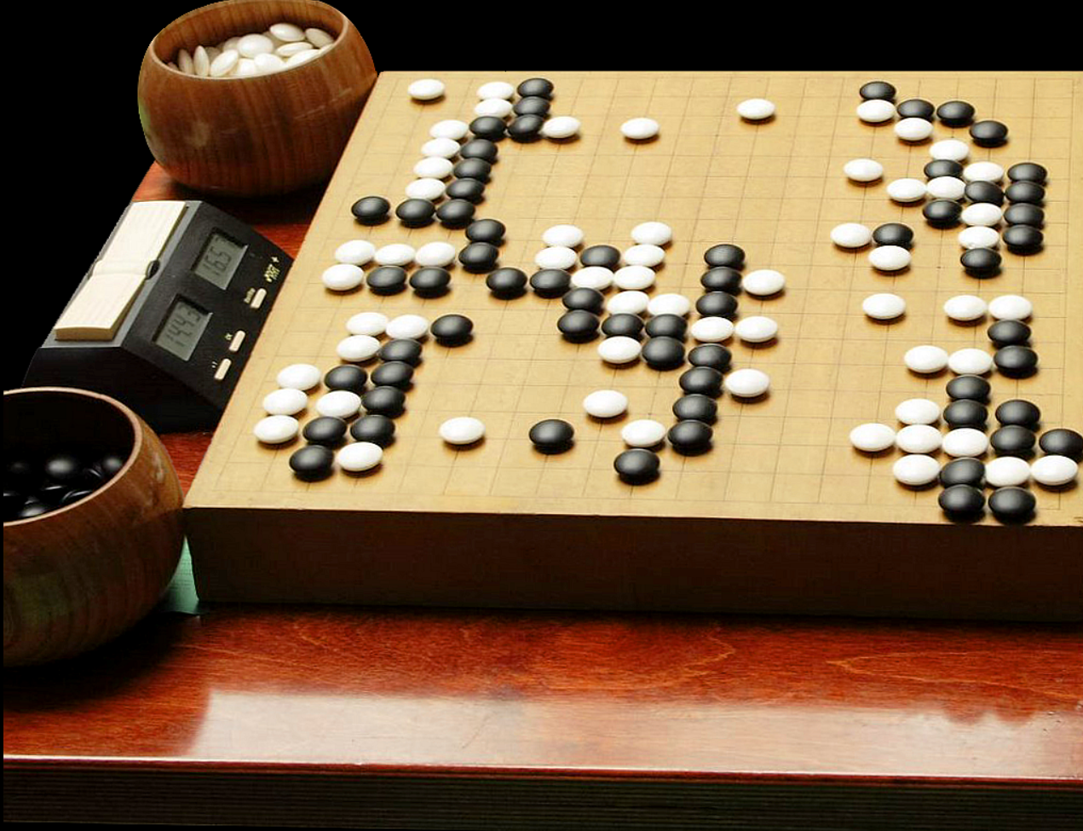
一、博弈论相关概念
中国古代博弈思想
子曰：饱食终日，无所用心，难矣哉！不有博弈者乎？为之，犹贤乎已。 ——《论语•阳货》
朱熹集注曰：“博，局戏；弈，围棋也。”；颜师古注：“博，六博；弈，围碁也。”
古语博弈所指下围棋，围棋之道蕴含古人谋划策略的智慧。
略观围棋，法于用兵，怯者无功，贪者先亡。——《围棋赋》
《孙子兵法》等讲述兵书战法的古代典籍更是凸显了古人对策略的重视。
Notes:
正文

Slide 6
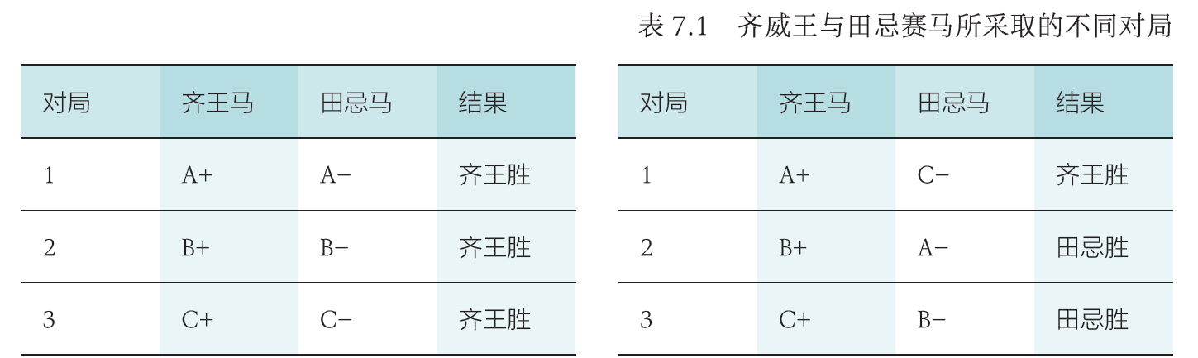
一、博弈论相关概念
中国古代博弈例子
……齐将田忌善而客待之。忌数与齐诸公子驰逐重射。孙子见其马足不甚相远，马有上、中、下辈。于是孙子谓田忌曰：“君弟重射，臣能令君胜。”田忌信然之，与王及诸公子逐射千金。及临质，孙子曰：“今以君之下驷与彼上驷，取君上驷与彼中驷，取君中驷与彼下驷。”既驰三辈毕，而田忌一不胜而再胜，卒得王千金。于是忌进孙子于威王。威王问兵法，遂以为师。 ——《史记•孙子吴起列传》
“以己之长，攻彼之短” 的博弈思想
Notes:
正文

Slide 7
一、博弈论相关概念
现代博弈论的诞生
博弈论（game theory），又称对策论。
博弈行为：带有相互竞争性质的主体，为了达到各自目标和利益，采取的带有对抗性质的行为。
博弈论主要研究博弈行为中最优的对抗策略及其稳定局势，协助人们在一定规则范围内寻求最合理的行为方式。
1944年冯·诺伊曼与奥斯卡·摩根斯特恩合著《博弈论与经济行为》，以数学形式来阐述博弈论及其应用，标志着现代系统博弈理论的初步形成，冯·诺伊曼被称为现代博弈论之父。
John von Neumann(1903-1957), Oskar Morgenstern(1902-1977), Theory of Games and Economic Behavior, Princeton University Press, 1944
Notes:
正文

Slide 8
一、博弈论相关概念
博弈论的相关概念
参与者或玩家（player）：参与博弈的决策主体
策略（strategy）：参与者可以采取的行动方案，是一整套在采取行动之前就已经准备好的完整方案。
某个参与者可采纳策略的全体组合形成了策略集（strategy set）。所有参与者各自采取行动后形成的状态被称为局势（outcome）。如果参与者可以通过一定概率分布来选择若干个不同的策略，这样的策略称为混合策略（mixed strategy）。 若参与者每次行动都选择某个确定的策略，这样的策略称为纯策略（pure strategy）
收益（payoff）：各个参与者在不同局势下得到的利益。混合策略意义下的收益应为期望收益（expected payoff）。
规则（rule）：对参与者行动的先后顺序、参与者获得信息多少等内容的规定
博弈论研究的范式：建模者对参与者（player）规定可采取的策略集(strategy sets)和取得的收益，观察当参与者选择若干策略以最大化其收益时会产生什么结果
两害相权取其轻，两利相权取其重
Notes:
正文

Slide 9
一、博弈论相关概念
博弈论：囚徒困境（prisoner’s dilemma）
参与者：甲、乙
规则：甲、乙两人分别决策，无法得知对方的选择
策略集：认罪、沉默（纯策略）
局势及对应收益（年）
  甲认罪：0 乙沉默：-10
  甲认罪：-5 乙认罪：-5 （均衡解）
  甲沉默：-10 乙认罪：0
  甲沉默：-0.5 乙沉默：-0.5 （最优解）
在囚徒困境中，最优解为两人同时沉默，但是两人实际倾向于选择同时认罪（均衡解）。
囚徒困境的核心矛盾就是：个体理性的选择，最终导致了集体利益的损失。
1950年，兰德公司的梅里尔·弗勒德和梅尔文·德雷希尔拟定了相关困境理论，后来美国普林斯顿大学数学家阿尔伯特·塔克以“囚徒方式”阐述：
  警方逮捕了共同犯罪的甲、乙两人，由于警方没有掌握充分的证据，所以将两人分开审讯：
  若一人认罪并指证对方，而另一方保持沉默，则此人会被当即释放，沉默者会被判监禁10年
  若两人都保持沉默，则根据已有的犯罪事实（无充分证据）两人各判半年
  若两人都认罪并相互指证，则两人各判5年
 | 乙沉默（合作） | 乙认罪（背叛）
甲沉默（合作） | 二人各 服刑半年 | 乙被释放， 甲服刑10年
甲认罪（背叛） | 甲被释放， 乙服刑10年 | 二人各 服刑5年
Notes:
博弈规则：两个囚徒被单独审讯，无法沟通，选择 “认罪” 或 “沉默” 的收益如下（括号内为 “囚徒 A 收益，囚徒 B 收益”）：
都沉默：（-1，-1）（各判 1 年）
都认罪：（-5，-5）（各判 5 年）
一方认罪、一方沉默：认罪者（0，释放），沉默者（-10，判 10 年）
纳什均衡的定义：无论对方选择什么策略，自身的选择都是 “最优反应”，且双方都没有动力单独改变策略。
对囚徒 A 来说：若 B 沉默，A认罪（0 收益）比沉默（-1）更优；若 B认罪，A认罪（-5）比沉默（-10）更优。因此 “认罪” 是 A 的占优策略。
对囚徒 B 来说：逻辑完全相同，“认罪” 也是 B 的占优策略。
结果：双方都会选择占优策略 “认罪”，形成（认罪，认罪）的均衡。此时任何一方单独改为 “沉默”，收益都会从 - 5 变差为 - 10，因此无人会主动改变策略。
从 “个体理性” 角度看，（认罪，认罪）是纳什均衡对应的个体最优解；但从 “集体理性” 角度看，它不是全局最优解—— 全局最优其实是（沉默，沉默）。

Slide 10
一、博弈论相关概念
博弈的分类
参与者或玩家（player）合作博弈与非合作博弈
  合作博弈（cooperative game）：部分参与者可以组成联盟以获得更大的收益
  非合作博弈（non-cooperative game）：参与者在决策中都彼此独立，不事先达成合作意向
静态博弈与动态博弈
  静态博弈（static game）：所有参与者同时决策，或参与者互相不知道对方的决策
  动态博弈（dynamic game）：参与者所采取行为的先后顺序由规则决定，且后行动者知道先行动者所采取的行为
完全信息博弈与不完全信息博弈
  完全信息（complete information）：所有参与者均了解其他参与者的策略集、收益等信息
  不完全信息（incomplete information）：并非所有参与者均掌握了所有信息
零和博弈与非零和博弈
  零和博弈：参与者总收益恒为零，一方收益等于另一方损失，如象棋。
  非零和博弈：正和博弈，参与者总收益为正，可通过合作实现双赢；负和博弈，参与者总收益为负，双方冲突导致集体损失。
Notes:
完全 / 不完全信息博弈是按「信息是否透明」划分，静态 / 动态博弈是按「决策时机是否同步」划分，两者可交叉组合（如完全信息静态博弈、不完全信息动态博弈）。
一、完全信息博弈例子
囚徒困境：两个囚徒都清楚对方的可选策略（坦白 / 沉默），以及每种策略组合对应的判决结果（收益），无任何信息隐藏。
石头剪刀布：双方都知道所有可能的策略（石头 / 剪刀 / 布），且明确每种对决结果的胜负（收益），信息完全透明。
二、不完全信息博弈例子
二手车交易：买家不清楚卖家车辆的真实车况（如是否为事故车、发动机状态），但卖家知晓；买家仅知道车况的概率分布（如优质车、问题车的比例），属于不完全信息。
招聘面试：雇主不了解求职者的真实能力（如工作技能、责任心），求职者自己清楚；雇主只能通过简历、面试表现推测，无法获得完全信息。

Slide 11
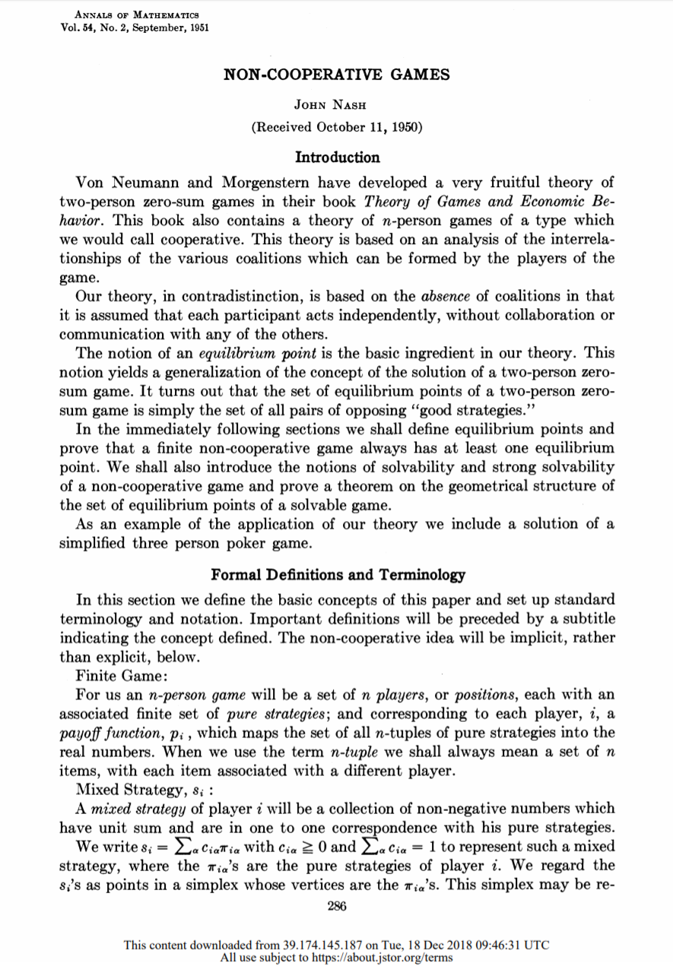
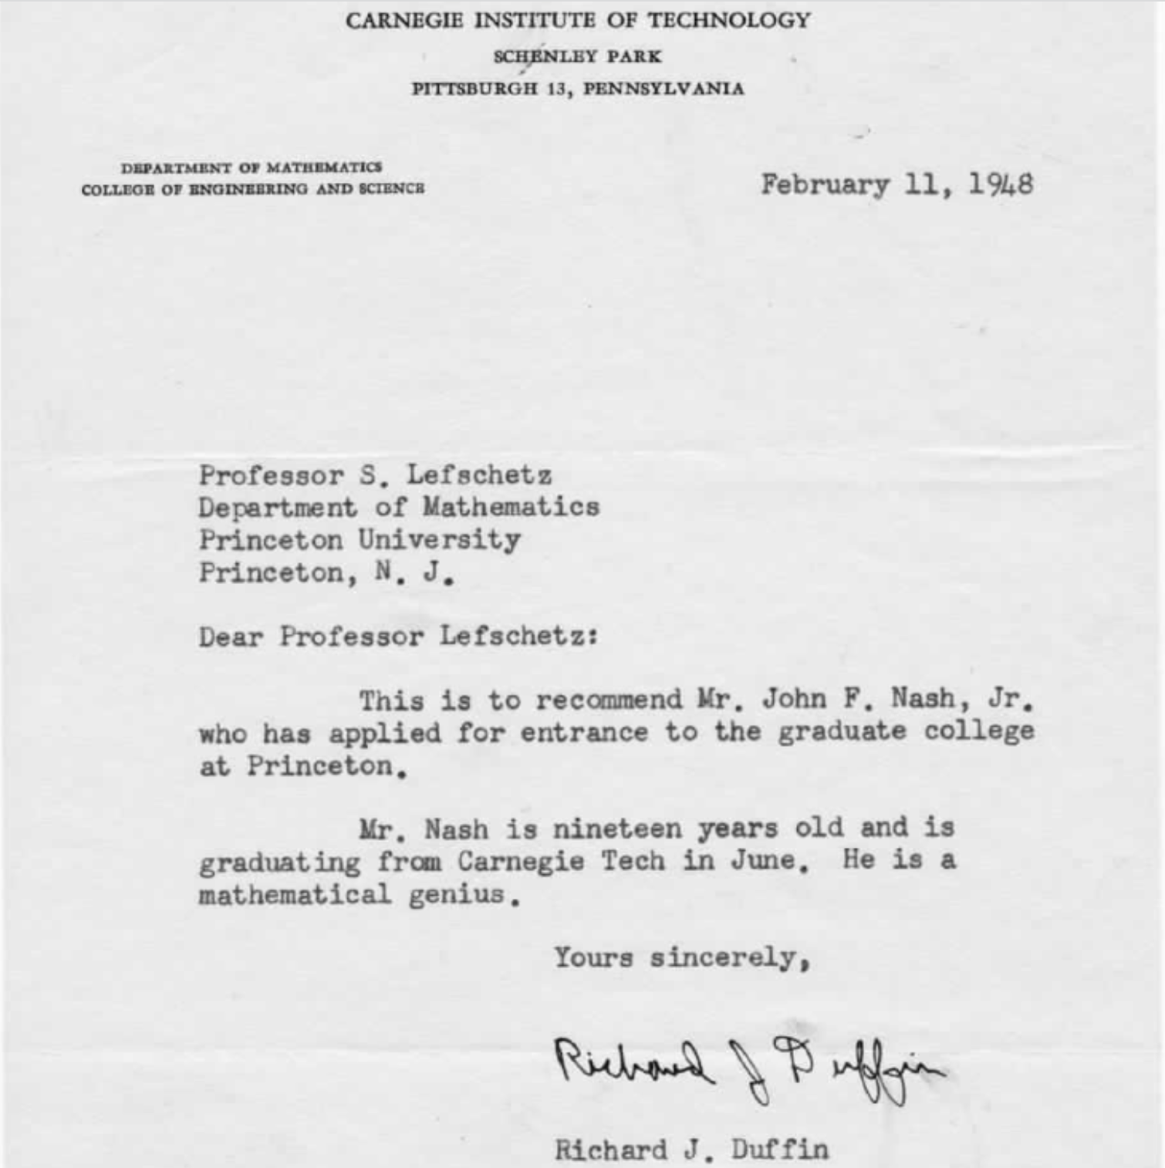
一、博弈论相关概念
博弈论：纳什均衡
博弈的稳定局势即为纳什均衡（Nash equilibrium）：指的是参与者所作出的这样一种策略组合，在该策略组合上，任何参与者单独改变策略都不会得到好处。换句话说，在多人博弈中，当所有参与者都选择了某一策略组合，且没人能通过单独改变自己的策略来让自己变好时，这个策略组合就是纳什均衡。
Nash定理：若参与者有限，每位参与者的策略集有限，收益函数为实值函数，则博弈必存在混合策略意义下的纳什均衡。
囚徒困境中两人同时认罪就是这一问题的纳什均衡。
当博弈的 “个体最优选择” 和 “全局最优选择” 一致时，纳什均衡就是最优解（这里的 “最优” 指帕累托最优，即没人能在不损害他人利益的前提下让自己变好）。
理查德·达芬(Richard Duffin)教授给纳什写了史上短短数行推荐信，内容如下：纳什先生今年19岁，6月即将从卡耐基技术学院毕业。他是个数学天才（he is a mathematical genius ）。
纳什均衡的本质：不后悔
Nash, J, Non-Cooperative Games. The Annals of Mathematics. 54, 2 (1951), 286.
Notes:
正文

Slide 12
博弈论：囚徒困境中改变什么设置，纳什均衡达到最优解？
二人各
服刑50年
二人各
服刑50年
 | 乙沉默（合作） | 乙认罪（背叛）
甲沉默（合作） | 二人各 服刑半年 | 乙被释放， 甲服刑10年
甲认罪（背叛） | 甲被释放， 乙服刑10年 | 二人各 服刑5年
 | 乙沉默（合作） | 乙认罪（背叛）
甲沉默（合作） | 二人各 服刑半年 | 乙被释放， 甲服刑10年
甲认罪（背叛） | 甲被释放， 乙服刑10年 | 二人各 服刑5年

OR

当博弈的 “个体最优选择” 和 “全局最优选择” 一致时，纳什均衡就是最优解。

Slide 13
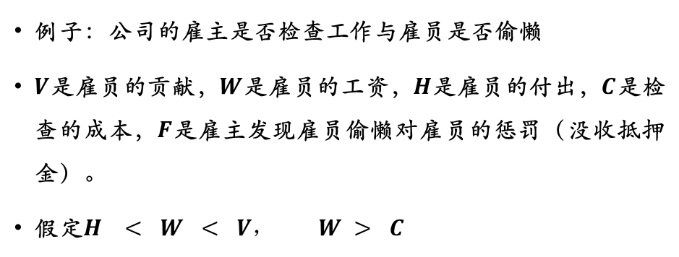
一、博弈论相关概念
博弈论：混合策略下纳什均衡的例子
例子：公司的雇主是否检查工作与雇员是否偷懒
$V$是雇员的贡献，$W$是雇员的工资，$H$是雇员的付出，$C$是检查的成本，$F$是雇主发现雇员偷懒对雇员的惩罚（没收抵押金）。
假定$H < W < V， W > C$
参与者：
  雇员、雇主
规则：
  雇员与雇主两人分别决策，事先无法得知对方的选择
混合策略集：
  雇员：偷懒、不偷懒
  雇主：检查、不检查
局势及对应收益
  雇主采取检查策略时雇员工作与偷懒对应的结果
  雇主采取不检查策略时雇员工作与偷懒对应的结果
雇员
付出
雇员
工资
雇员
贡献
雇员
工资
检查
成本
求解问题：寻找雇主-雇员两人博弈中所存在的稳定局势，即无论雇主以何种概率进行检查，雇员偷懒或不偷懒的收益都一样
Notes:
正文

Slide 14
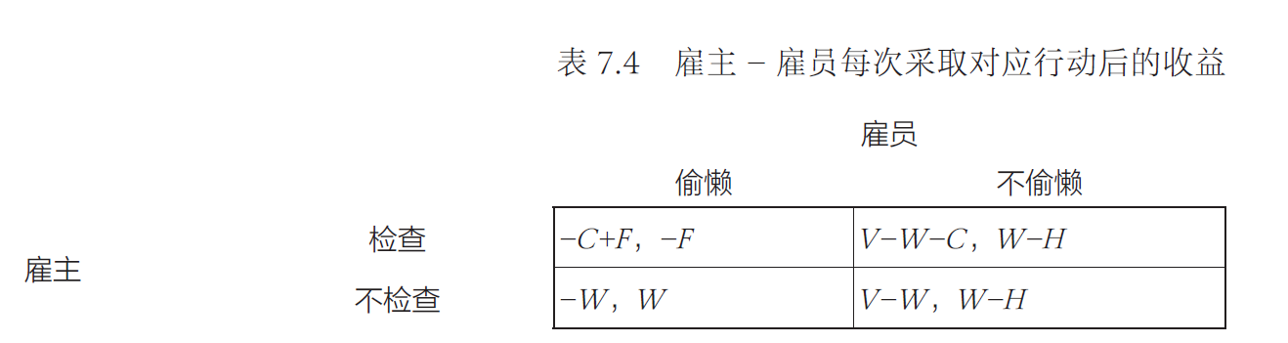
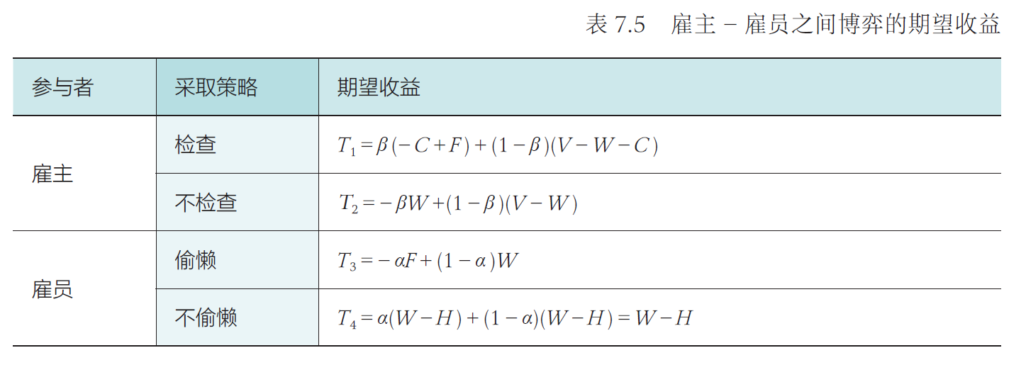
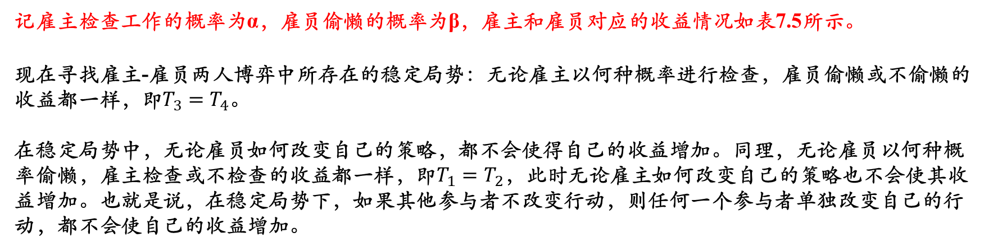
一、博弈论相关概念
博弈论：混合策略下纳什均衡的例子
记雇主检查工作的概率为α，雇员偷懒的概率为β，雇主和雇员对应的收益情况如表7.5所示。
现在寻找雇主-雇员两人博弈中所存在的稳定局势：无论雇主以何种概率进行检查，雇员偷懒或不偷懒的收益都一样，即$T_{3}=T_{4}$。
在稳定局势中，无论雇员如何改变自己的策略，都不会使得自己的收益增加。同理，无论雇员以何种概率偷懒，雇主检查或不检查的收益都一样，即$T_{1}=T_{2}$，此时无论雇主如何改变自己的策略也不会使其收益增加。也就是说，在稳定局势下，如果其他参与者不改变行动，则任何一个参与者单独改变自己的行动，都不会使自己的收益增加。
注：$V$是雇员的贡献，$W$是雇员的工资，$H$是雇员的付出，$C$是检查的成本，$F$是雇主发现雇员偷懒对雇员的惩罚（没收抵押金）。
Notes:
正文

Slide 15
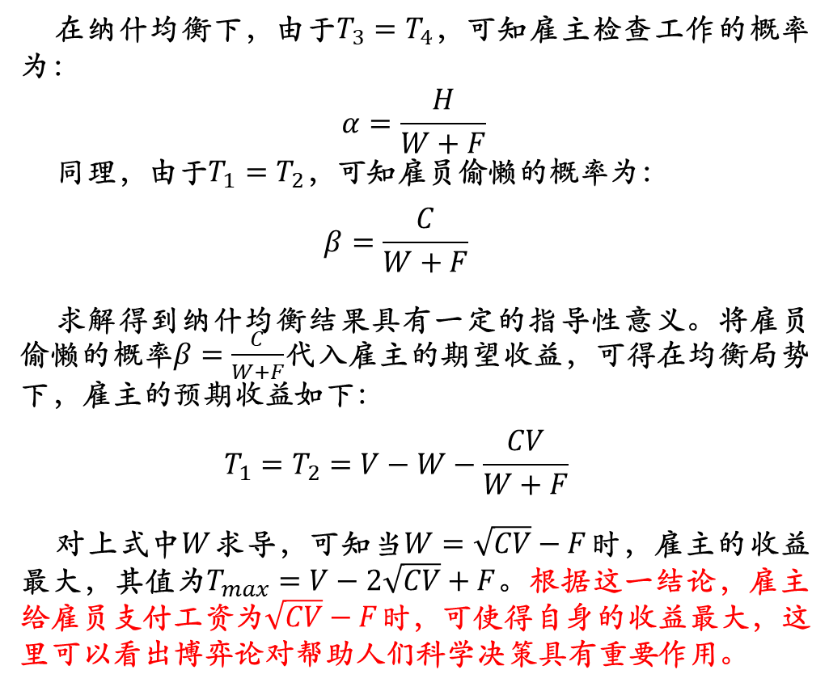
一、博弈论相关概念
博弈论：混合策略下纳什均衡的例子
在纳什均衡下，由于$T_{3}=T_{4}$，可知雇主检查工作的概率为：
$$α=\frac{H}{W+F}$$
同理，由于$T_{1}=T_{2}$，可知雇员偷懒的概率为：
$$β=\frac{C}{W+F}$$
求解得到纳什均衡结果具有一定的指导性意义。将雇员偷懒的概率$β=\frac{C}{W+F}$代入雇主的期望收益，可得在均衡局势下，雇主的预期收益如下：
$$T_{1}=T_{2}=V−W−\frac{CV}{W+F}$$
对上式中$W$求导，可知当$W=\sqrt{CV}−F$时，雇主的收益最大，其值为$T_{max}=V−2\sqrt{CV}+F$。根据这一结论，雇主给雇员支付工资为$\sqrt{CV}−F$时，可使得自身的收益最大，这里可以看出博弈论对帮助人们科学决策具有重要作用。
Notes:
正文

Slide 16
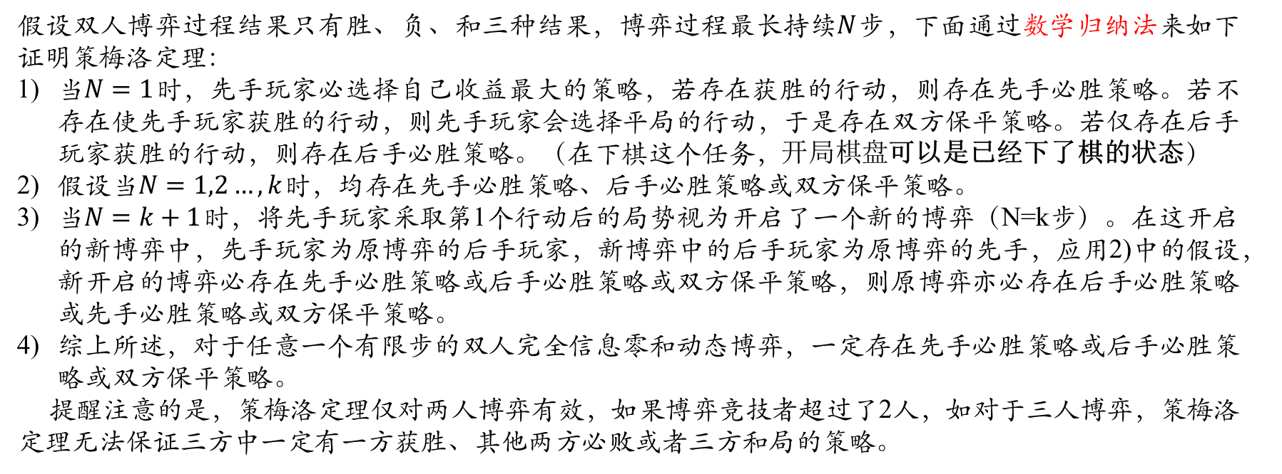
一、博弈论相关概念
博弈论：策梅洛定理
策梅洛定理（Zermelo's theorem）：对于任意一个有限步的双人完全信息零和动态博弈，一定存在先手必胜策略或后手必胜策略或双方保平策略
假设双人博弈过程结果只有胜、负、和三种结果，博弈过程最长持续$N$步，下面通过数学归纳法来如下证明策梅洛定理：
当$N=1$时，先手玩家必选择自己收益最大的策略，若存在获胜的行动，则存在先手必胜策略。若不存在使先手玩家获胜的行动，则先手玩家会选择平局的行动，于是存在双方保平策略。若仅存在后手玩家获胜的行动，则存在后手必胜策略。（在下棋这个任务，开局棋盘可以是已经下了棋的状态）
假设当$N=1,2…,k$时，均存在先手必胜策略、后手必胜策略或双方保平策略。
当$N=k+1$时，将先手玩家采取第1个行动后的局势视为开启了一个新的博弈（N=k步）。在这开启的新博弈中，先手玩家为原博弈的后手玩家，新博弈中的后手玩家为原博弈的先手，应用2)中的假设，新开启的博弈必存在先手必胜策略或后手必胜策略或双方保平策略，则原博弈亦必存在后手必胜策略或先手必胜策略或双方保平策略。
综上所述，对于任意一个有限步的双人完全信息零和动态博弈，一定存在先手必胜策略或后手必胜策略或双方保平策略。
提醒注意的是，策梅洛定理仅对两人博弈有效，如果博弈竞技者超过了2人，如对于三人博弈，策梅洛定理无法保证三方中一定有一方获胜、其他两方必败或者三方和局的策略。
Notes:
策梅洛定理的核心应用场景是有限步、无随机因素、双人完全信息博弈，只要满足这三个条件，定理就能直接适用，具体场景和典型例子如下：
一、经典棋类博弈（最核心应用）
这是定理最直观的落地场景，所有纯策略、无随机的棋类都符合条件：
井字棋（Tic-Tac-Toe）：有限棋盘（3×3）、无随机落子、双方全程知晓棋局，最终证明 “双方都有必和策略”（完美发挥下永无胜负）。
象棋 / 国际象棋：棋盘大小有限、棋子走法固定、无随机元素（如掷骰子），定理保证 “存在先手必胜、后手必胜或必和策略”（目前人类尚未找到全部最优策略，但理论上存在）。
围棋：虽然棋盘（19×19）可选落子点极多，但仍是有限步博弈（终局条件明确），定理同样适用，只是最优策略的复杂度远超当前计算能力。
五子棋（无禁手）：有限落子点、规则明确，定理证明 “先手有必胜策略”（因此职业比赛会加入禁手规则，打破这种先天优势）。

Slide 17
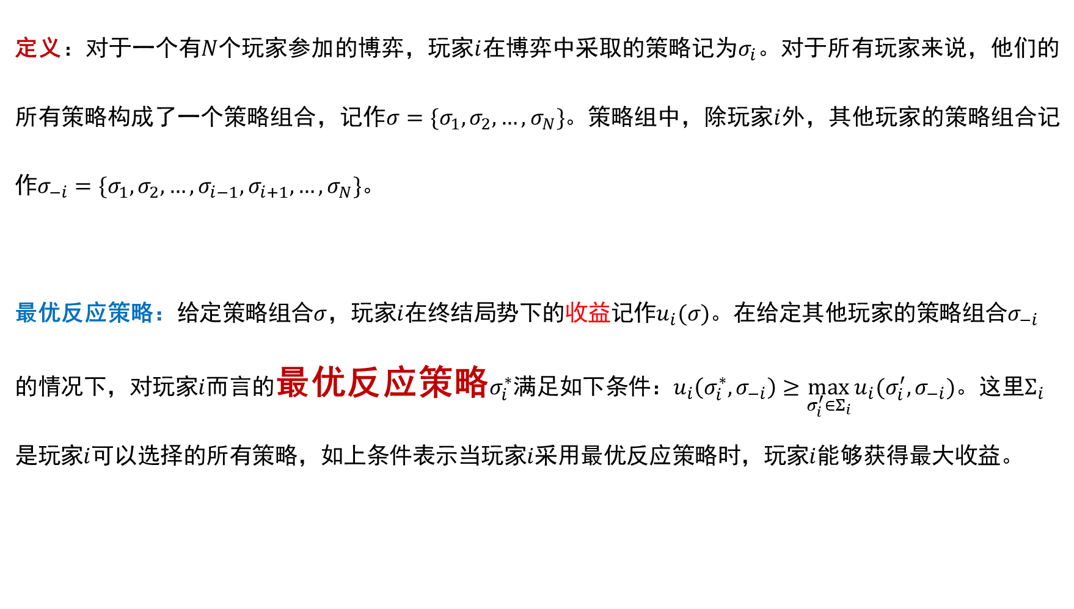
二、博弈策略求解
虚拟遗憾最小化算法（Regret Minimization）
定义：对于一个有$N$个玩家参加的博弈，玩家$i$在博弈中采取的策略记为$σ_{i}$。对于所有玩家来说，他们的所有策略构成了一个策略组合，记作$σ=\{σ_{1},σ_{2},…,σ_{N}\}$。策略组中，除玩家$i$外，其他玩家的策略组合记作$σ_{−i}=\{σ_{1},σ_{2},…,{σ_{i−1},σ_{i+1},…,σ}_{N}\}$。
最优反应策略：给定策略组合$σ$，玩家$i$在终结局势下的收益记作$u_{i}(σ)$。在给定其他玩家的策略组合$σ_{−i}$的情况下，对玩家$i$而言的最优反应策略$σ_{i}^{∗}$满足如下条件：$u_{i}\left(σ_{i}^{∗},σ_{−i}\right)≥\max_{σ_{i}^{′}∈Σ_{i}}{u_{i}(σ_{i}^{′},σ_{−i})}$。这里$Σ_{i}$是玩家$i$可以选择的所有策略，如上条件表示当玩家$i$采用最优反应策略时，玩家$i$能够获得最大收益。
Notes:
正文

Slide 18
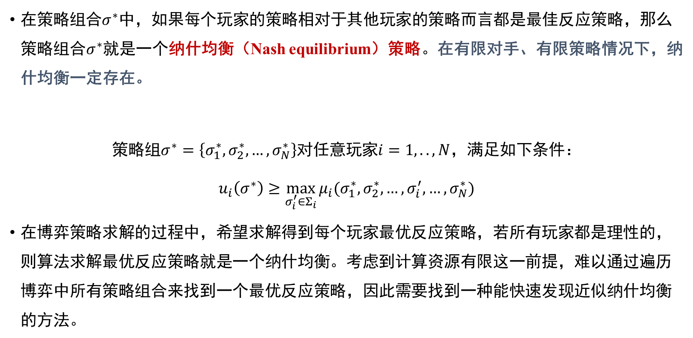
二、博弈策略求解
虚拟遗憾最小化算法：纳什均衡
在策略组合$σ^{∗}$中，如果每个玩家的策略相对于其他玩家的策略而言都是最佳反应策略，那么策略组合$σ^{∗}$就是一个纳什均衡（Nash equilibrium）策略。在有限对手、有限策略情况下，纳什均衡一定存在。
策略组$σ^{∗}=\left\{σ_{1}^{∗},σ_{2}^{∗},…,σ_{N}^{∗}\right\}$对任意玩家$i=1,..,N$，满足如下条件：
$$u_{i}\left(σ^{∗}\right)≥\max_{σ_{i}^{′}∈Σ_{i}}{μ_{i}(σ_{1}^{∗},σ_{2}^{∗},…,σ_{i}^{′},…,σ_{N}^{∗})}$$
在博弈策略求解的过程中，希望求解得到每个玩家最优反应策略，若所有玩家都是理性的，则算法求解最优反应策略就是一个纳什均衡。考虑到计算资源有限这一前提，难以通过遍历博弈中所有策略组合来找到一个最优反应策略，因此需要找到一种能快速发现近似纳什均衡的方法。
Notes:
正文

Slide 19


二、博弈策略求解
虚拟遗憾最小化算法
遗憾最小化算法是一种根据以往博弈过程中所得遗憾程度来选择未来行为的方法。
玩家$i$在过去$T$轮中采取策略$σ_{i}$的累加遗憾值定义如下：
$${Regret}_{i}^{T}(σ_{i})=\sum_{t=1}^{T}{(u_{i}\left(σ_{i},σ_{−i}^{t}\right)−u_{i}\left(σ^{t}\right))}$$
其中$σ^{t}$和$σ_{−i}^{t}$分别表示第$t$轮中所有玩家的策略组合和除了玩家$i$以外的策略组合。简单地说，累加遗憾值代表着在过去$T$轮中，玩家$i$在每一轮中选择策略$σ_{i}$所得收益与采取其他策略所得收益之差的累加。
其中，$σ^{t}$中玩家$i$的策略是他在第$t$轮实际选择的策略
Notes:
正文

Slide 20
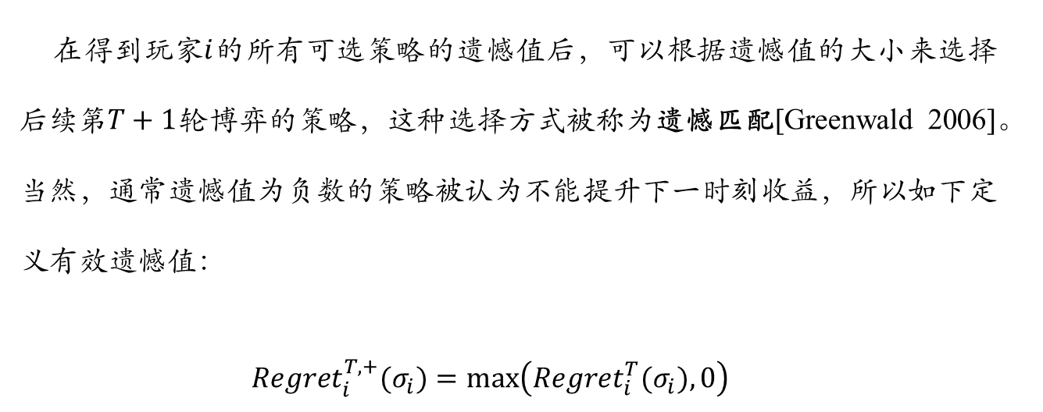

二、博弈策略求解
虚拟遗憾最小化算法
在得到玩家$i$的所有可选策略的遗憾值后，可以根据遗憾值的大小来选择后续第$T+1$轮博弈的策略，这种选择方式被称为遗憾匹配[Greenwald 2006]。当然，通常遗憾值为负数的策略被认为不能提升下一时刻收益，所以如下定义有效遗憾值：
$${Regret}_{i}^{T,+}(σ_{i})=max\left({Regret}_{i}^{T}(σ_{i}),0\right)$$
有遗憾（ ${Regret}_{i}^{T}\left(σ_{i}\right),>0$），说明策略还有优化空间
Notes:
正文

Slide 21
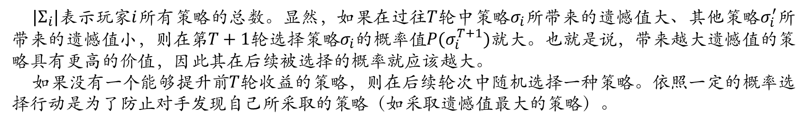
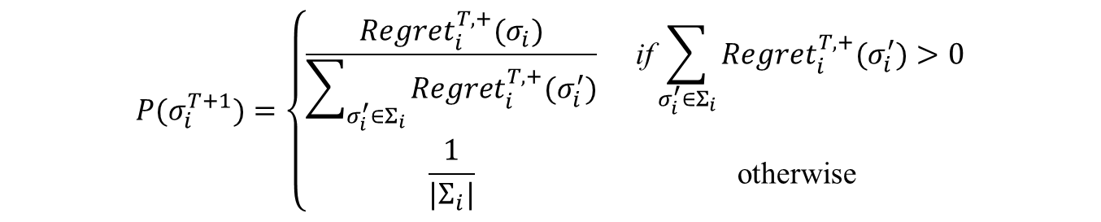
二、博弈策略求解
虚拟遗憾最小化算法：有效遗憾值
利用有效遗憾值的遗憾匹配可得到玩家$i$在$T$轮后第$T+1$轮选择策略$σ_{i}$的概率$P(σ_{i}^{T+1})$为：
$$P(σ_{i}^{T+1})=\left\{\begin{matrix}\frac{{Regret}_{i}^{T,+}(σ_{i})}{\sum_{σ_{i}^{′}∈Σ_{i}}{{Regret}_{i}^{T,+}(σ_{i}^{′})}} & \text{if}\sum_{σ_{i}^{′}∈Σ_{i}}{{Regret}_{i}^{T,+}(σ_{i}^{′})}>0 \\ \frac{1}{|Σ_{i}|} & \text{otherwise} \end{matrix}\right.$$
$|Σ_{i}|$表示玩家$i$所有策略的总数。显然，如果在过往$T$轮中策略$σ_{i}$所带来的遗憾值大、其他策略$σ_{i}^{′}$所带来的遗憾值小，则在第$T+1$轮选择策略$σ_{i}$的概率值$P(σ_{i}^{T+1})$就大。也就是说，带来越大遗憾值的策略具有更高的价值，因此其在后续被选择的概率就应该越大。
如果没有一个能够提升前$T$轮收益的策略，则在后续轮次中随机选择一种策略。依照一定的概率选择行动是为了防止对手发现自己所采取的策略（如采取遗憾值最大的策略）。
这是应用于重复博弈场景中（比如多次囚徒困境）。博弈是重复且有规律的，长期来看基于历史遗憾的策略更新会逐渐趋近于全局最优的纳什均衡。
Notes:
正文

Slide 22
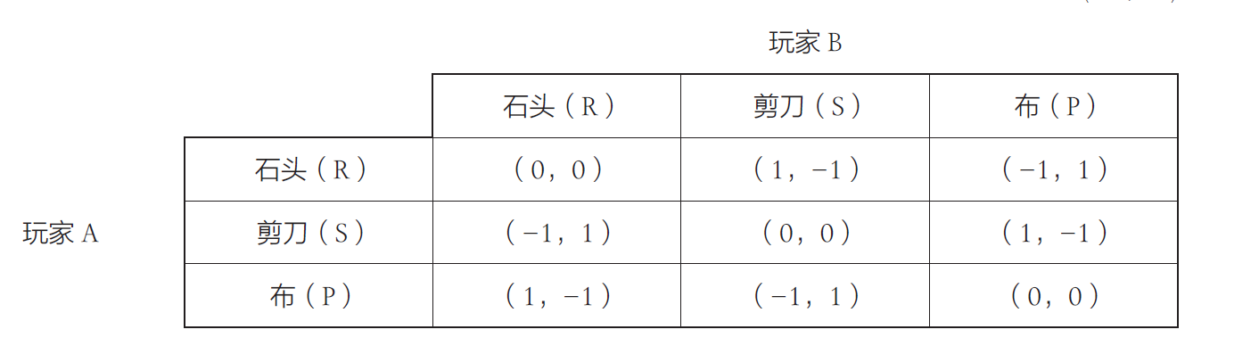
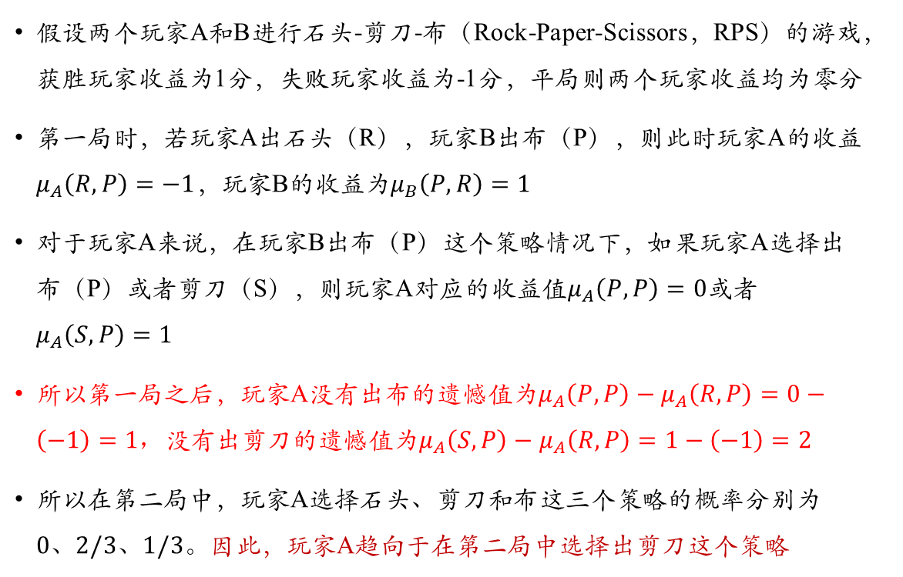
二、博弈策略求解
遗憾最小化算法：石头-剪刀-布例子
假设两个玩家A和B进行石头-剪刀-布（Rock-Paper-Scissors，RPS）的游戏，获胜玩家收益为1分，失败玩家收益为-1分，平局则两个玩家收益均为零分
第一局时，若玩家A出石头（R），玩家B出布（P），则此时玩家A的收益$μ_{A}\left(R,P\right)=−1$，玩家B的收益为$μ_{B}\left(P,R\right)=1$
对于玩家A来说，在玩家B出布（P）这个策略情况下，如果玩家A选择出布（P）或者剪刀（S），则玩家A对应的收益值$μ_{A}\left(P,P\right)=0$或者$μ_{A}\left(S,P\right)=1$
所以第一局之后，玩家A没有出布的遗憾值为$μ_{A}\left(P,P\right)−μ_{A}\left(R,P\right)=0−\left(−1\right)=1，$没有出剪刀的遗憾值为$μ_{A}\left(S,P\right)−μ_{A}\left(R,P\right)=1−\left(−1\right)=2$
所以在第二局中，玩家A选择石头、剪刀和布这三个策略的概率分别为$0、2/3、1/3$。因此，玩家A趋向于在第二局中选择出剪刀这个策略
表7.6 石头-剪刀-布游戏的局势及收益$(u_{A},u_{B})$
Notes:
正文

Slide 23
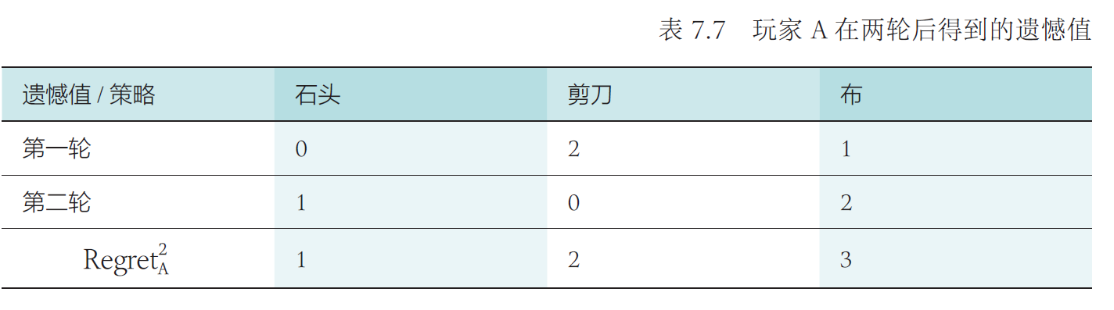
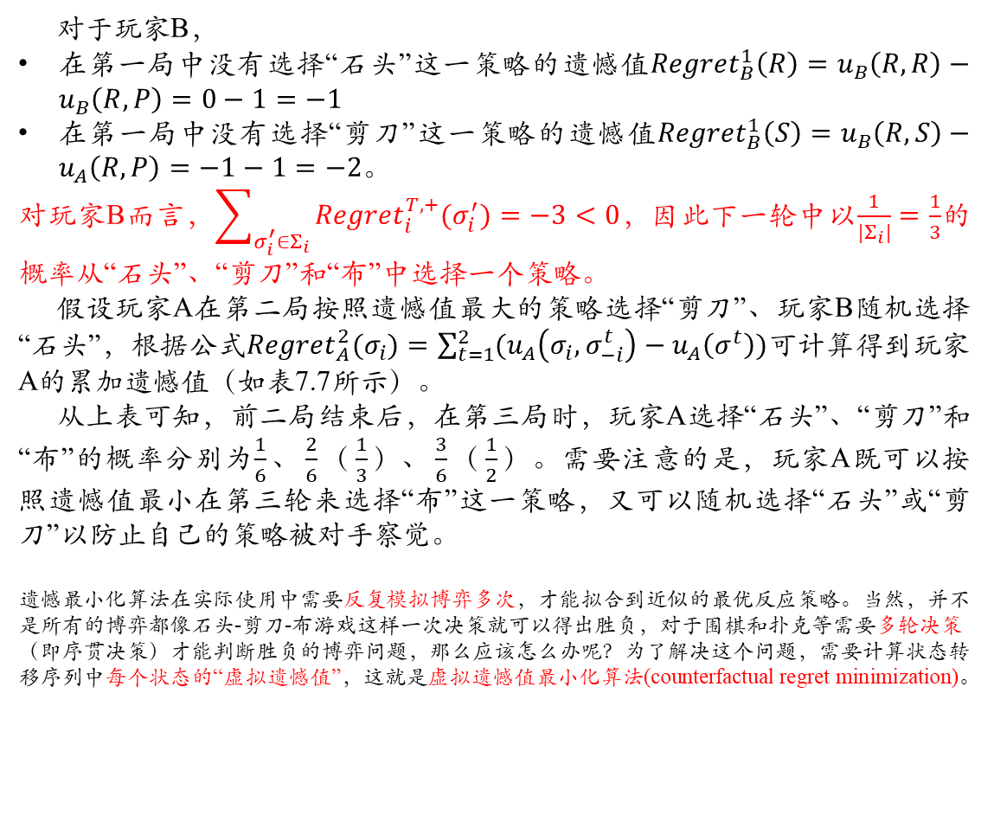
二、博弈策略求解
遗憾最小化算法：石头-剪刀-布例子
对于玩家B，
在第一局中没有选择“石头”这一策略的遗憾值${Regret}_{B}^{1}\left(R\right)=u_{B}\left(R,R\right)−u_{B}\left(R,P\right)=0−1=−1$
在第一局中没有选择“剪刀”这一策略的遗憾值${Regret}_{B}^{1}\left(S\right)=u_{B}\left(R,S\right)−u_{A}\left(R,P\right)=−1−1=−2$。
对玩家B而言，$\sum_{σ_{i}^{′}∈Σ_{i}}{{Regret}_{i}^{T,+}(σ_{i}^{′})}=−3<0$，因此下一轮中以$\frac{1}{|Σ_{i}|}=\frac{1}{3}$的概率从“石头”、“剪刀”和“布”中选择一个策略。
假设玩家A在第二局按照遗憾值最大的策略选择“剪刀”、玩家B随机选择“石头”，根据公式${Regret}_{A}^{2}(σ_{i})=\sum_{t=1}^{2}{(u_{A}\left(σ_{i},σ_{−i}^{t}\right)−u_{A}\left(σ^{t}\right))}$可计算得到玩家A的累加遗憾值（如表7.7所示）。
从上表可知，前二局结束后，在第三局时，玩家A选择“石头”、“剪刀”和“布”的概率分别为$\frac{1}{6}、\frac{2}{6}（\frac{1}{3}）、\frac{3}{6}（\frac{1}{2}）$。需要注意的是，玩家A既可以按照遗憾值最小在第三轮来选择“布”这一策略，又可以随机选择“石头”或“剪刀”以防止自己的策略被对手察觉。
遗憾最小化算法在实际使用中需要反复模拟博弈多次，才能拟合到近似的最优反应策略。当然，并不是所有的博弈都像石头-剪刀-布游戏这样一次决策就可以得出胜负，对于围棋和扑克等需要多轮决策（即序贯决策）才能判断胜负的博弈问题，那么应该怎么办呢？为了解决这个问题，需要计算状态转移序列中每个状态的“虚拟遗憾值”，这就是虚拟遗憾值最小化算法(counterfactual regret minimization)。
Notes:
正文

Slide 24
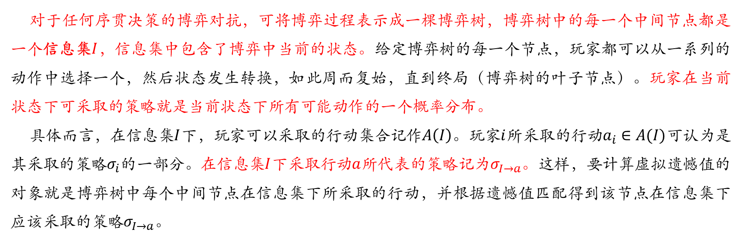
二、博弈策略求解
虚拟遗憾最小化算法
对于任何序贯决策的博弈对抗，可将博弈过程表示成一棵博弈树，博弈树中的每一个中间节点都是一个信息集$I$，信息集中包含了博弈中当前的状态。给定博弈树的每一个节点，玩家都可以从一系列的动作中选择一个，然后状态发生转换，如此周而复始，直到终局（博弈树的叶子节点）。玩家在当前状态下可采取的策略就是当前状态下所有可能动作的一个概率分布。
具体而言，在信息集$I$下，玩家可以采取的行动集合记作$A\left(I\right)$。玩家$i$所采取的行动$a_{i}∈A(I)$可认为是其采取的策略$σ_{i}$的一部分。在信息集$I$下采取行动$a$所代表的策略记为$σ_{I→a}$。这样，要计算虚拟遗憾值的对象就是博弈树中每个中间节点在信息集下所采取的行动，并根据遗憾值匹配得到该节点在信息集下应该采取的策略$σ_{I→a}$。
Notes:
正文

Slide 25
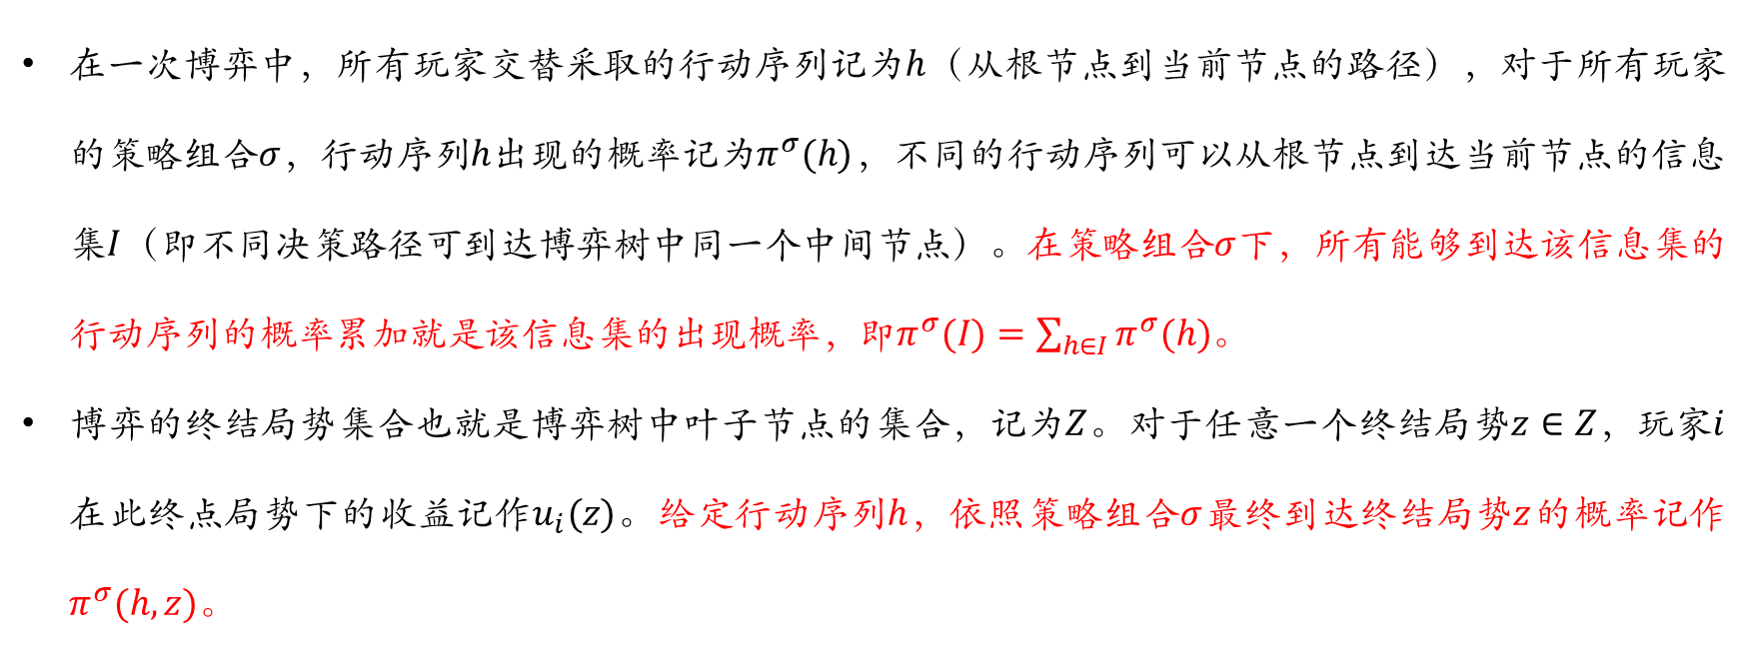


二、博弈策略求解
虚拟遗憾最小化算法
在一次博弈中，所有玩家交替采取的行动序列记为$h$（从根节点到当前节点的路径），对于所有玩家的策略组合$σ$，行动序列$h$出现的概率记为$π^{σ}(h)$，不同的行动序列可以从根节点到达当前节点的信息集$I$（即不同决策路径可到达博弈树中同一个中间节点）。在策略组合$σ$下，所有能够到达该信息集的行动序列的概率累加就是该信息集的出现概率，即$π^{σ}(I)=\sum_{h∈I}{π^{σ}(h)}$。
博弈的终结局势集合也就是博弈树中叶子节点的集合，记为$Z$。对于任意一个终结局势$z∈Z$，玩家$i$在此终点局势下的收益记作$u_{i}(z)$。给定行动序列$h$，依照策略组合$σ$最终到达终结局势$z$的概率记作$π^{σ}(h,z)$。
$$π^{σ}(h)$$
$$π^{σ}(h,z)$$
Notes:
正文

Slide 26
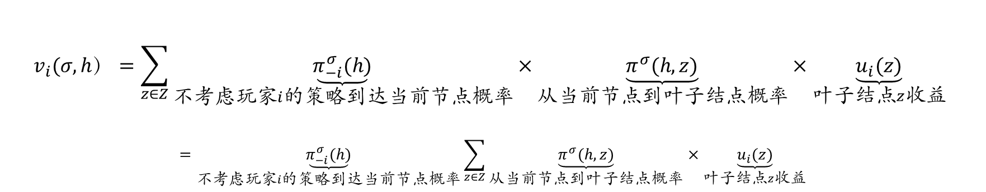
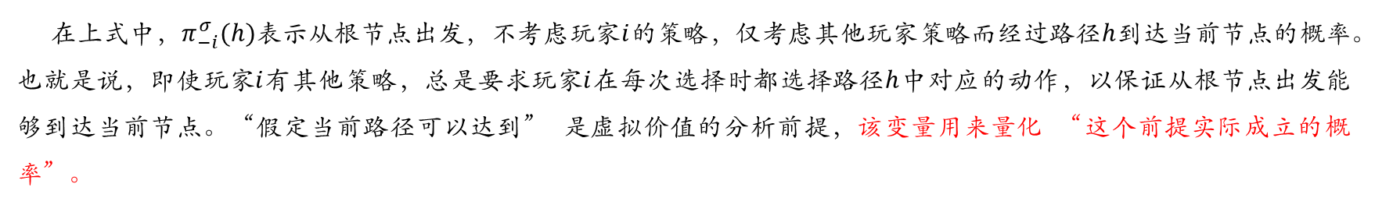
二、博弈策略求解
虚拟遗憾最小化算法：虚拟价值
在策略组合$σ$下，对玩家$i$而言，如下计算从根节点到当前节点的行动序列路径$h$的虚拟价值：
$$v_{i}(σ,h）=\sum_{z∈Z}{\underset{不考虑玩家i的策略到达当前节点概率}{\underbrace{π_{−i}^{σ}(h)}}×}\underset{从当前节点到叶子结点概率}{\underbrace{π^{σ}(h,z)}}×\underset{叶子结点z收益}{\underbrace{u_{i}(z)}}$$
$$=\underset{不考虑玩家i的策略到达当前节点概率}{\underbrace{π_{−i}^{σ}(h)}}\sum_{z∈Z}{\underset{从当前节点到叶子结点概率}{\underbrace{π^{σ}(h,z)}}×\underset{叶子结点z收益}{\underbrace{u_{i}(z)}}}$$
在上式中，$π_{−i}^{σ}(h)$表示从根节点出发，不考虑玩家$i$的策略，仅考虑其他玩家策略而经过路径$h$到达当前节点的概率。也就是说，即使玩家$i$有其他策略，总是要求玩家$i$在每次选择时都选择路径$h$中对应的动作，以保证从根节点出发能够到达当前节点。“假定当前路径可以达到” 是虚拟价值的分析前提，该变量用来量化 “这个前提实际成立的概率”。
虚拟价值：从当前节点到所有可能的叶子节点的期望收益

Slide 27
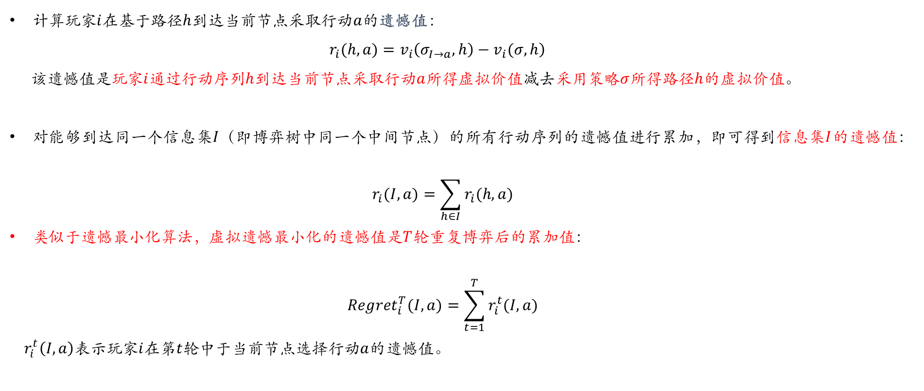
二、博弈策略求解
虚拟遗憾最小化算法：遗憾值
计算玩家$i$在基于路径$h$到达当前节点采取行动$a$的遗憾值：
$$\left.r_{i}(h,a)=v_{i}\left(σ_{I→a},h\right)−v_{i}(σ,h\right)$$
该遗憾值是玩家$i$通过行动序列$h$到达当前节点采取行动$a$所得虚拟价值减去采用策略$σ$所得路径$h$的虚拟价值。
对能够到达同一个信息集$I$（即博弈树中同一个中间节点）的所有行动序列的遗憾值进行累加，即可得到信息集$I$的遗憾值：
$$r_{i}(I,a)=\sum_{h∈I}{r_{i}(h,a)}$$
类似于遗憾最小化算法，虚拟遗憾最小化的遗憾值是$T$轮重复博弈后的累加值：
$${Regret}_{i}^{T}(I,a)=\sum_{t=1}^{T}{r_{i}^{t}(I,a)}$$
$r_{i}^{t}\left(I,a\right)$表示玩家$i$在第$t$轮中于当前节点选择行动$a$的遗憾值。
Notes:
在虚拟价值中采用$\underbrace{π_{−i}^{σ}(h)}$这个概率，实际上可以与$r_{i}(I,a)=\sum_{h∈I}{r_{i}(h,a)}$联系起来，即$r_{i}(I,a)$计算的是信息集中所有行动序列的期望遗憾

Slide 28
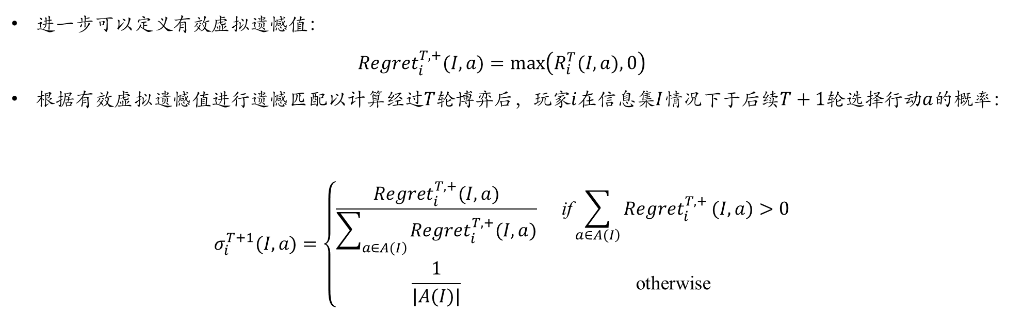
二、博弈策略求解
虚拟遗憾最小化算法：虚拟遗憾值
进一步可以定义有效虚拟遗憾值：
$${Regret}_{i}^{T,+}(I,a)=max\left(R_{i}^{T}(I,a),0\right)$$
根据有效虚拟遗憾值进行遗憾匹配以计算经过$T$轮博弈后，玩家$i$在信息集$I$情况下于后续$T+1$轮选择行动$a$的概率：
$$σ_{i}^{T+1}(I,a)=\left\{\begin{matrix}\frac{{Regret}_{i}^{T,+}(I,a)}{\sum_{\left.a∈A(I\right)}{{Regret}_{i}^{T,+}(I,a)}} & \text{if}\sum_{\left.a∈A(I\right)}{{Regret}_{i}^{T,+}}(I,a)>0 \\ \frac{1}{|A(I)|} & \text{otherwise} \end{matrix}\right.$$
Notes:
正文

Slide 29
二、博弈策略求解
虚拟遗憾最小化算法：算法
在虚拟最小化算法的求解过程中，同样需要反复模拟多轮博弈来拟合最佳反应策略，算法步骤如下：
  初始化遗憾值和累加策略表为0
  采用随机选择的方法来决定策略
  利用当前策略与对手进行博弈
  计算每个玩家采取每次行为后的遗憾值
  根据博弈结果计算每个行动的累加遗憾值大小来更新策略
  重复3)到5)步若干次，不断的优化策略
  根据重复博弈最终的策略，完成最终的动作选择
Notes:
正文

Slide 30
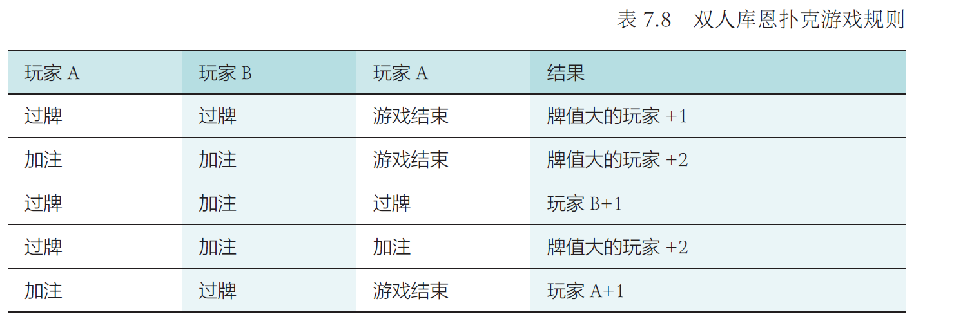
二、博弈策略求解
虚拟遗憾最小化算法：库恩扑克例子
库恩扑克是一种简单的有限注扑克游戏，由两名玩家进行游戏博弈，游戏中仅提供牌值为1、2和3的三张纸牌。每轮中每位玩家各持一张纸牌，每位玩家根据各自的判断决定是否追加定额赌注。摊牌阶段比较未弃牌玩家的底牌大小，底牌值最大的玩家即为胜者。双人库恩扑克游戏的规则及游戏中定义的收益如表7.8所示。
Notes:
正文

Slide 31
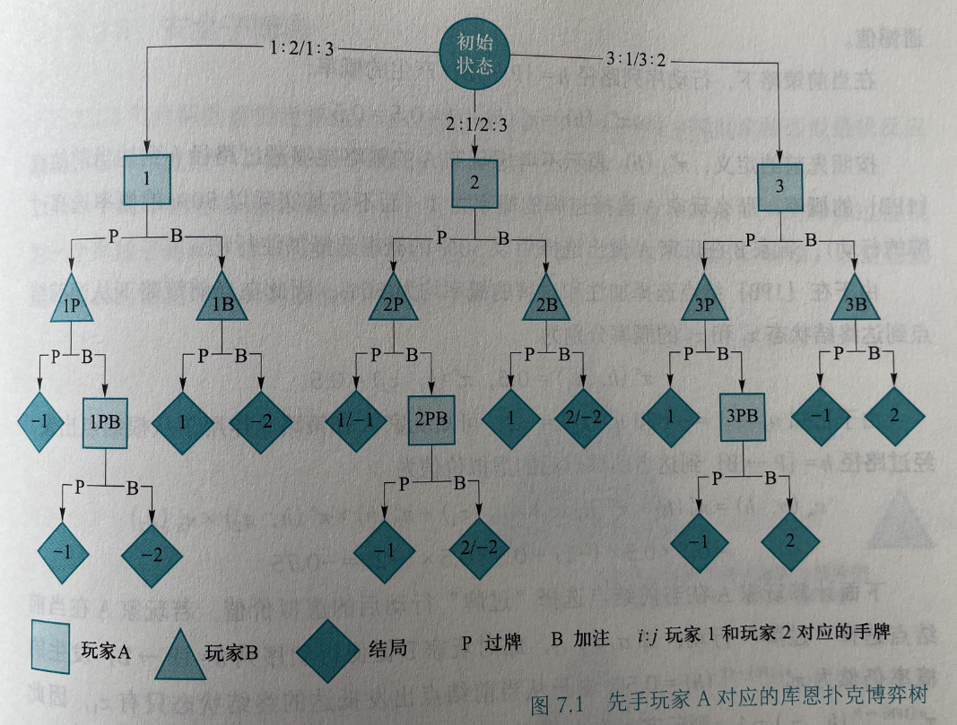
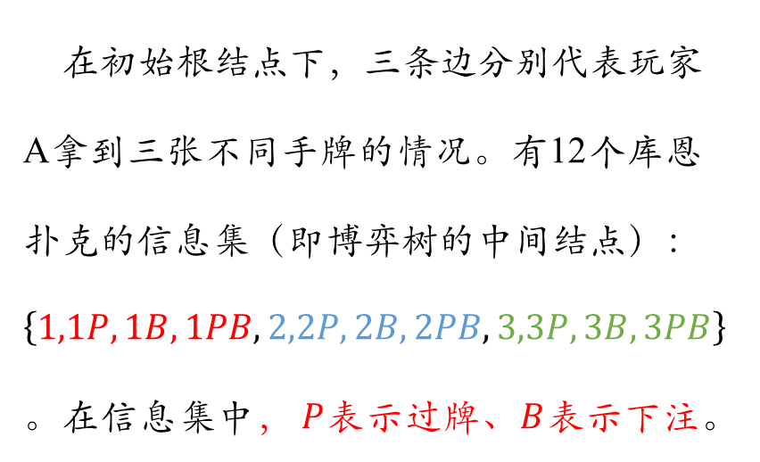
二、博弈策略求解
虚拟遗憾最小化算法：库恩扑克例子
在初始根结点下，三条边分别代表玩家A拿到三张不同手牌的情况。有12个库恩扑克的信息集（即博弈树的中间结点）：$\left\{1,1P,1B,1PB,2,2P,2B,2PB,3,3P,3B,3PB\right\}$。在信息集中，$P$表示过牌、$B$表示下注。
Notes:
正文

Slide 32
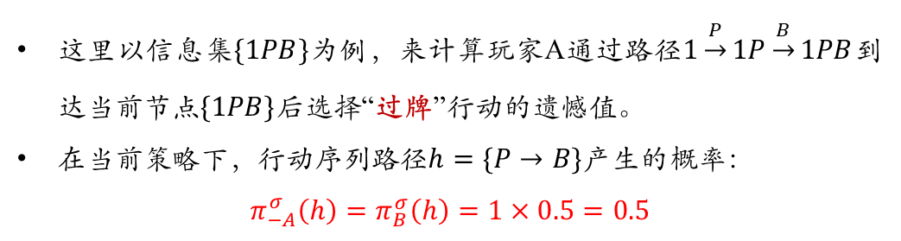
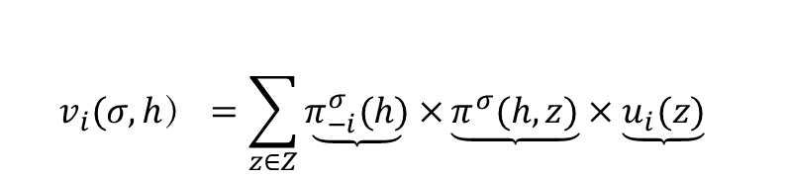
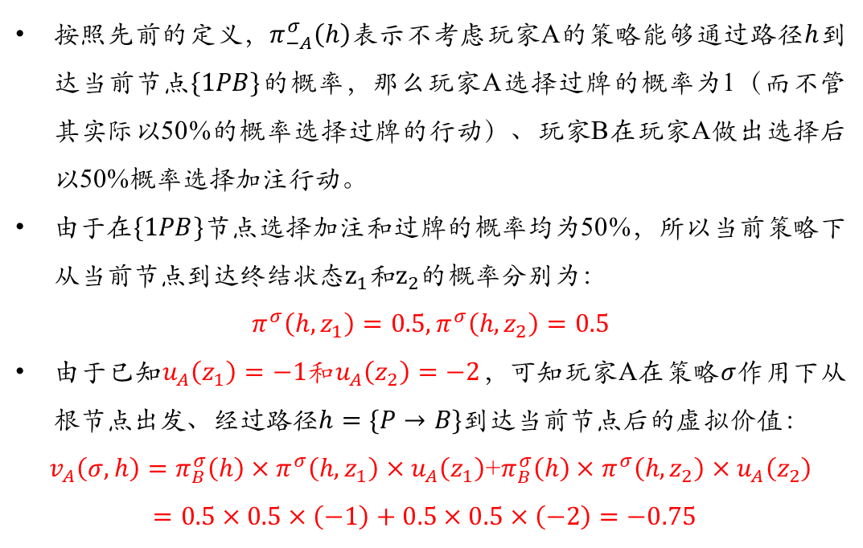
二、博弈策略求解
虚拟遗憾最小化算法：库恩扑克例子
$$v_{i}(σ,h）=\sum_{z∈Z}{\underset{}{\underbrace{π_{−i}^{σ}(h)}}×}\underset{}{\underbrace{π^{σ}(h,z)}}×\underset{}{\underbrace{u_{i}(z)}}$$
这里以信息集$\{1PB\}$为例，来计算玩家A通过路径$1\underset{→}{P}1P\underset{→}{B}1PB$到达当前节点$\{1PB\}$后选择“过牌”行动的遗憾值。
在当前策略下，行动序列路径$h=\{P→B\}$产生的概率：
$${π_{−A}^{σ}\left(h\right)=π}_{B}^{σ}\left(h\right)=1×0.5=0.5$$
按照先前的定义，$π_{−A}^{σ}\left(h\right)$表示不考虑玩家A的策略能够通过路径$h$到达当前节点$\{1PB\}$的概率，那么玩家A选择过牌的概率为1（而不管其实际以50%的概率选择过牌的行动）、玩家B在玩家A做出选择后以50%概率选择加注行动。
由于在$\{1PB\}$节点选择加注和过牌的概率均为50%，所以当前策略下从当前节点到达终结状态$z_{1}$和$z_{2}的$概率分别为：
$$π^{σ}\left(h,z_{1}\right)=0.5,π^{σ}\left(h,z_{2}\right)=0.5$$
由于已知$u_{A}\left(z_{1}\right)=−1$和$u_{A}\left(z_{2}\right)=−2$，可知玩家A在策略$σ$作用下从根节点出发、经过路径$h=\{P→B\}$到达当前节点后的虚拟价值：
$v_{A}\left(σ,h\right)=π_{B}^{σ}\left(h\right)×π^{σ}\left(h,z_{1}\right)$ $×u_{A}\left(z_{1}\right)$+$π_{B}^{σ}\left(h\right)×π^{σ}\left(h,z_{2}\right)$ $×u_{A}\left(z_{2}\right)$
$$=0.5×0.5×\left(−1\right)+0.5×0.5×\left(−2\right)=−0.75$$
Notes:
正文

Slide 33
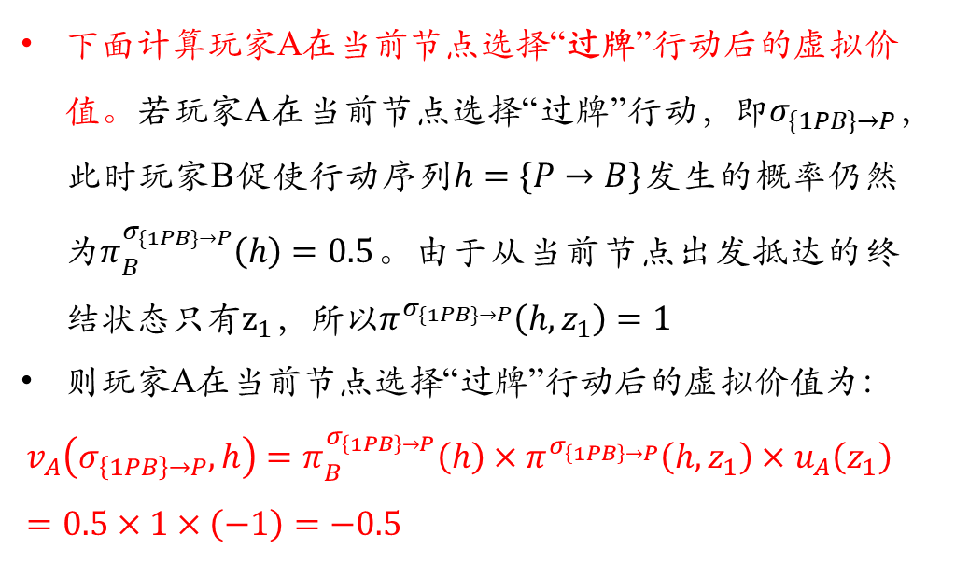
二、博弈策略求解
虚拟遗憾最小化算法：库恩扑克例子
下面计算玩家A在当前节点选择“过牌”行动后的虚拟价值。若玩家A在当前节点选择“过牌”行动，即$σ_{\{1PB\}→P}$，此时玩家B促使行动序列$h=\{P→B\}$发生的概率仍然$为π_{B}^{σ_{\{1PB\}→P}}\left(h\right)=0.5$。由于从当前节点出发抵达的终结状态只有$z_{1}$，所以$π^{σ_{\{1PB\}→P}}\left(h,z_{1}\right)=1$
则玩家A在当前节点选择“过牌”行动后的虚拟价值为：
$$v_{A}\left(σ_{\left\{1PB\right\}→P},h\right)=π_{B}^{σ_{\left\{1PB\right\}→P}}\left(h\right)×π^{σ_{\left\{1PB\right\}→P}}\left(h,z_{1}\right)×u_{A}\left(z_{1}\right) \\ =0.5×1×\left(−1\right)=−0.5$$
Notes:
正文

Slide 34
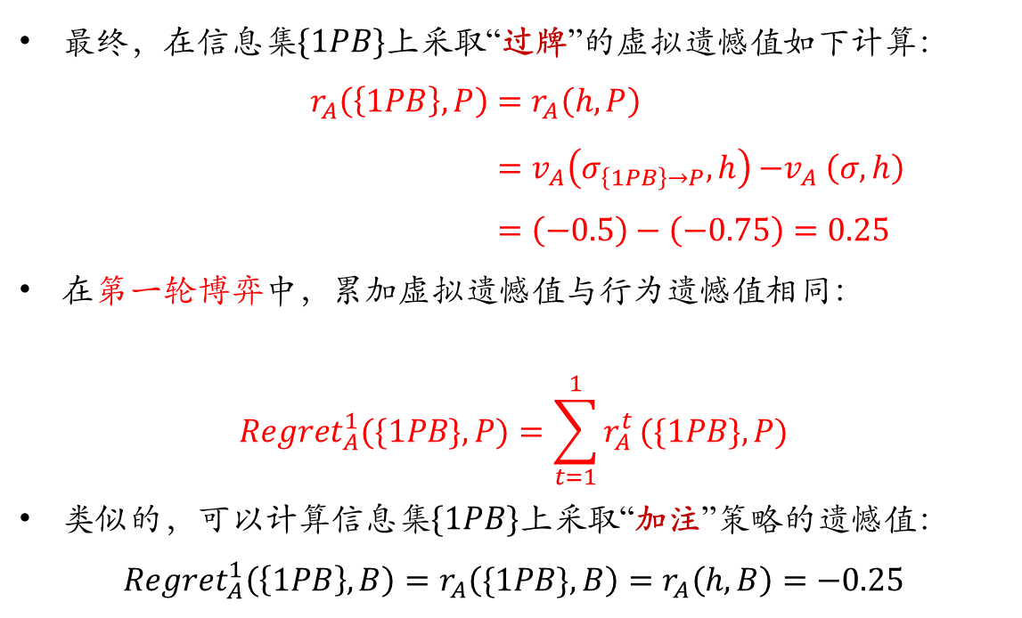
二、博弈策略求解
虚拟遗憾最小化算法：库恩扑克例子
最终，在信息集$\{1PB\}$上采取“过牌”的虚拟遗憾值如下计算：
$$r_{A}\left(\left\{1PB\right\},P\right)=r_{A}\left(h,P\right) \\ =v_{A}\left(σ_{\left\{1PB\right\}→P},h\right){−v}_{A}\left(σ,h\right) \\ =\left(−0.5\right)−\left(−0.75\right)=0.25$$
在第一轮博弈中，累加虚拟遗憾值与行为遗憾值相同：
$${Regret}_{A}^{1}(\{1PB\},P)=\sum_{t=1}^{1}{r_{A}^{t}}(\{1PB\},P)$$
类似的，可以计算信息集$\{1PB\}$上采取“加注”策略的遗憾值：
$${Regret}_{A}^{1}\left(\left\{1PB\right\},B\right)=r_{A}\left(\{1PB\},B\right)=r_{A}\left(h,B\right)=−0.25$$
于是，根据遗憾值匹配算法计算结果，在下一轮的策略中会选择“过牌”策略。
Notes:
正文

Slide 35
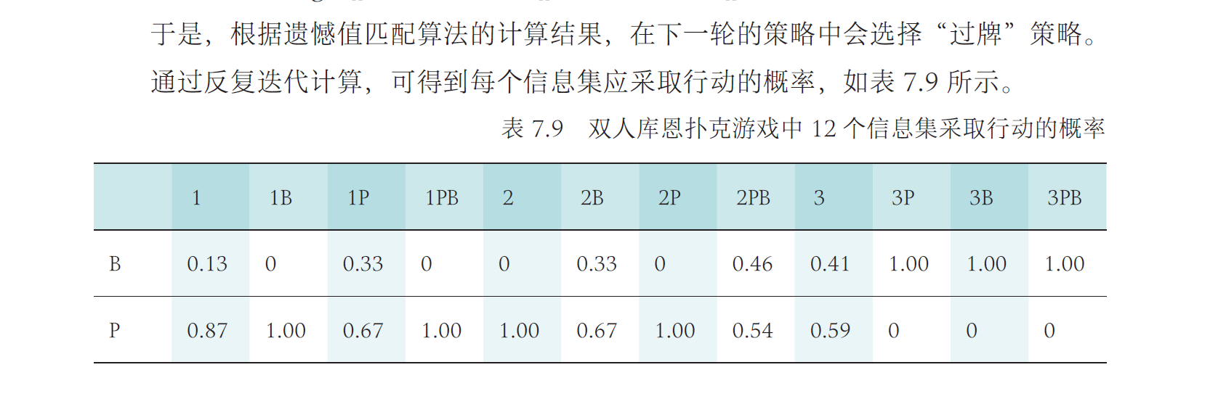
二、博弈策略求解
虚拟遗憾最小化算法：库恩扑克例子
Notes:
正文

Slide 36
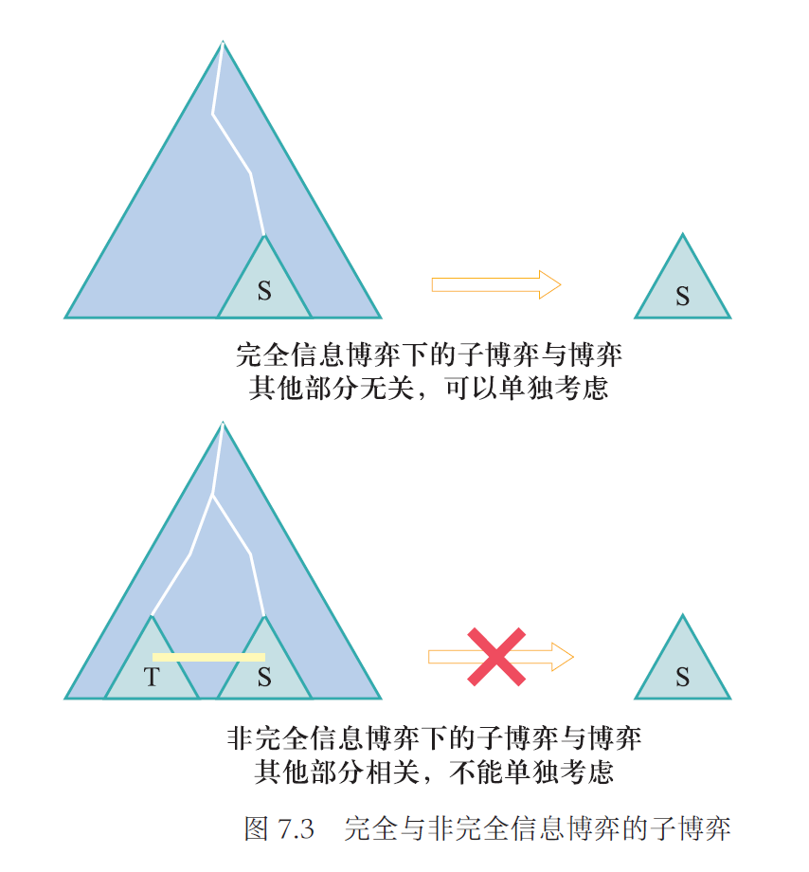
二、博弈策略求解
安全子博弈
从当前已经完成的部分博弈出发，将接下来博弈过程视为是一个单独子博弈，然后找到子博弈的最优反应策略，这样可以减小计算量，以便在接近叶节点的情况下得到更加精确的结果
Notes:
正文

Slide 37
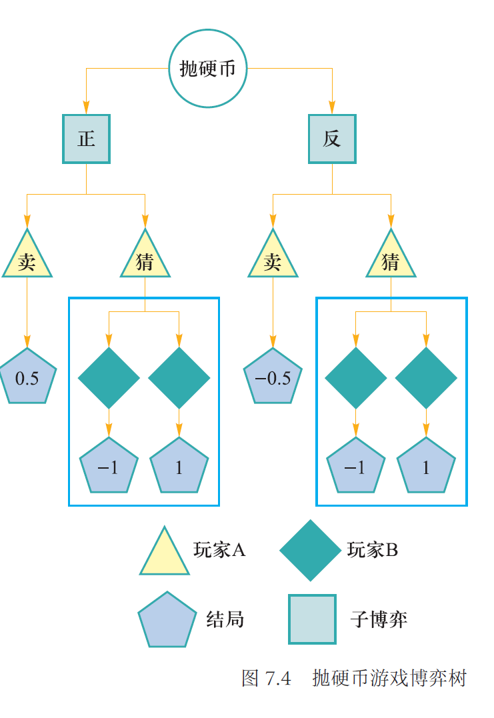
二、博弈策略求解
安全子博弈
玩家A随机抛一个硬币，然后根据硬币的正反面可以决定将硬币卖掉或者让玩家B来猜测硬币的正反面。如果硬币抛掷结果是正面，玩家A卖掉这一硬币可以获得0.5元收益，如果硬币抛掷结果是负面，则玩家A卖掉这一硬币会亏损0.5元（收益为-0.5）。
如果玩家A不采取售卖硬币的行动，而是让玩家B猜硬币的正反，则玩家B猜错正反前提下玩家A可以获得1元或者玩家B猜对正反前提下玩家A会亏损1元。
Notes:
正文

Slide 38
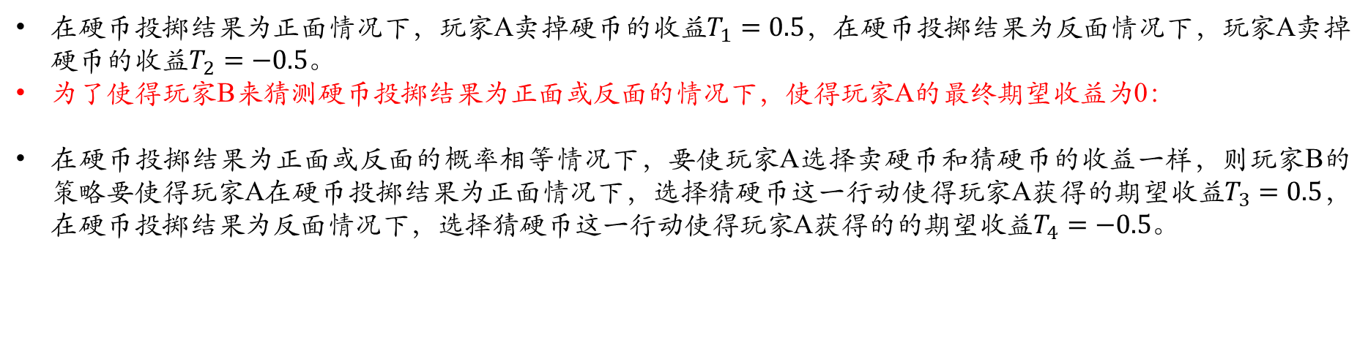
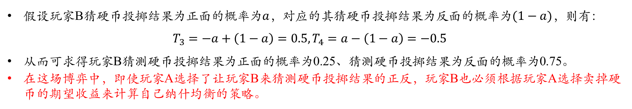
二、博弈策略求解
安全子博弈
在硬币投掷结果为正面情况下，玩家A卖掉硬币的收益$T_{1}=0.5$，在硬币投掷结果为反面情况下，玩家A卖掉硬币的收益$T_{2}=−0.5$。
为了使得玩家B来猜测硬币投掷结果为正面或反面的情况下，使得玩家A的最终期望收益为0：
在硬币投掷结果为正面或反面的概率相等情况下，要使玩家A选择卖硬币和猜硬币的收益一样，则玩家B的策略要使得玩家A在硬币投掷结果为正面情况下，选择猜硬币这一行动使得玩家A获得的期望收益$T_{3}=0.5$，在硬币投掷结果为反面情况下，选择猜硬币这一行动使得玩家A获得的的期望收益$T_{4}=−0.5$。
假设玩家B猜硬币投掷结果为正面的概率为$a$，对应的其猜硬币投掷结果为反面的概率为$(1−a)$，则有：
$$T_{3}=−a+\left(1−a\right)=0.5,T_{4}=a−\left(1−a\right)=−0.5$$
从而可求得玩家B猜测硬币投掷结果为正面的概率为0.25、猜测硬币投掷结果为反面的概率为0.75。
在这场博弈中，即使玩家A选择了让玩家B来猜测硬币投掷结果的正反，玩家B也必须根据玩家A选择卖掉硬币的期望收益来计算自己纳什均衡的策略。
Notes:
正文

Slide 39
二、博弈策略求解
安全子博弈
在上面抛硬币的例子当中，在猜硬币的过程中，如果玩家B的行动是通过预测玩家A卖掉硬币的收益来决定，猜硬币这个子博弈就是安全的。（完全信息博弈）
如果玩家B的行动仅考虑猜硬币的过程（本例中为不考虑A卖硬币的收益），则猜硬币这个子博弈就是不安全的。（非完全信息博弈）
Notes:
正文

Slide 40
三、博弈规则设计
博弈规则设计：研究问题
在现实生活中，如果所有博弈者都追求自己利益最大化，很可能会导致两败俱伤的下场，那么应该如何设计博弈的规则使得博弈的最终局势能尽可能达到整体利益的最大化呢？
例如许多城市为了避免机动车过快增长造成城市拥堵，因此限制了车牌的发放量。这样，车牌的发放方式就是需要决策者经过周密的考虑后决定的。通常而言，车牌的发放既要能满足有紧迫需求的人，又要满足普通家庭的日常需求，所以很多城市都采取了车牌竞价和随机摇号两种方式发放车牌。
Notes:
正文

Slide 41
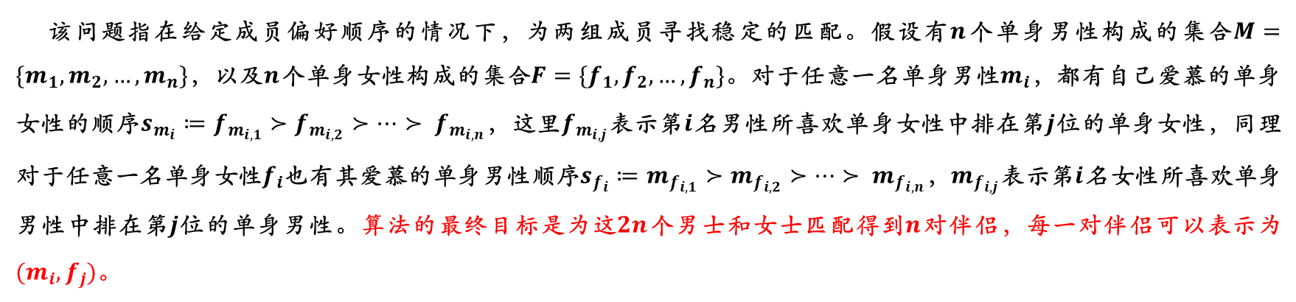
三、博弈规则设计
博弈规则设计：双边匹配问题
在生活中，人们常常会碰到与资源匹配相关的决策问题(如求职就业、报考录取等)，这些需要双向选择的情况被称为是双边匹配问题。在双边匹配问题中，需要双方互相满足对方的需求才会达成匹配。
稳定婚姻问题（stable marriage problem）：典型的双匹配问题
该问题指在给定成员偏好顺序的情况下，为两组成员寻找稳定的匹配。假设有$n$个单身男性构成的集合$M=\{m_{1},m_{2},…,m_{n}\}$，以及$n$个单身女性构成的集合$F=\{f_{1}, f_{2},…,f_{n}\}$。对于任意一名单身男性$m_{i}$，都有自己爱慕的单身女性的顺序$s_{m_{i}}≔f_{m_{i,1}}≻f_{m_{i,2}}≻…≻ f_{m_{i,n}}$，这里$f_{m_{i,j}}$表示第$i$名男性所喜欢单身女性中排在第$j$位的单身女性，同理对于任意一名单身女性$f_{i}$也有其爱慕的单身男性顺序$s_{f_{i}}≔m_{f_{i,1}}≻m_{f_{i,2}}≻…≻ m_{f_{i,n}}$，$m_{f_{i,j}}$表示第$i$名女性所喜欢单身男性中排在第$j$位的单身男性。算法的最终目标是为这$2n$个男士和女士匹配得到$n$对伴侣，每一对伴侣可以表示为$(m_{i}, f_{j})$。
Notes:
正文

Slide 42
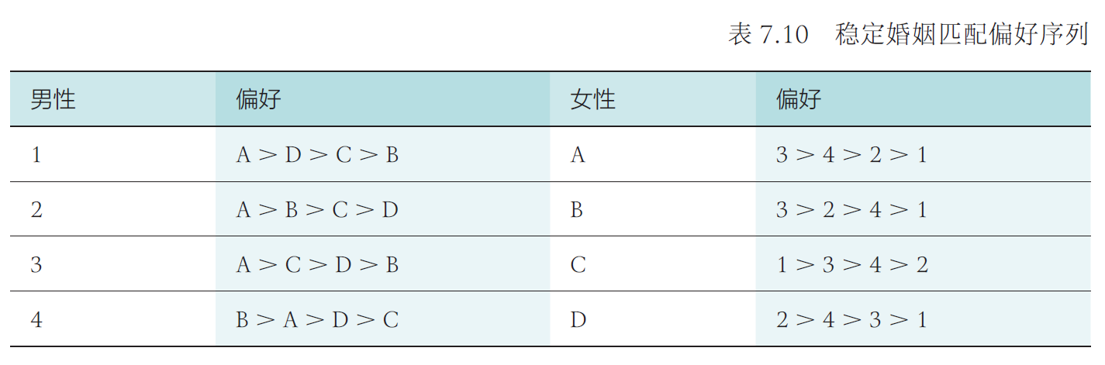
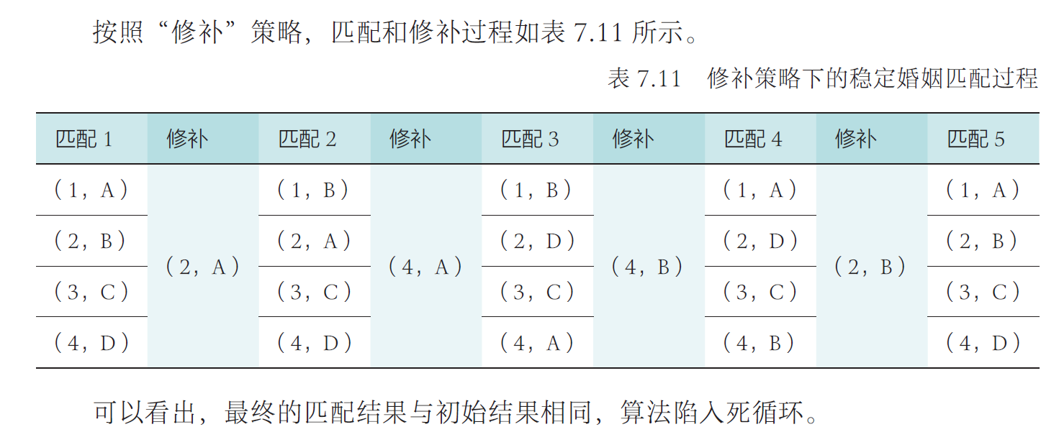
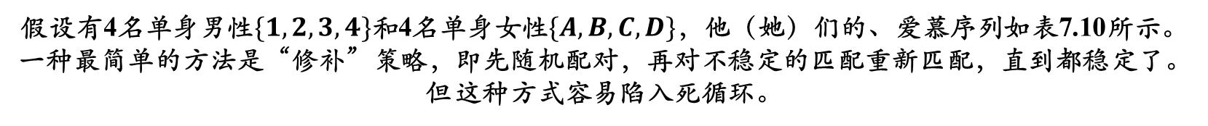
三、博弈规则设计
博弈规则设计：双边匹配问题
假设有4名单身男性$\{1,2,3,4\}$和4名单身女性$\{A,B,C,D\}$，他（她）们的、爱慕序列如表7.10所示。
一种最简单的方法是“修补”策略，即先随机配对，再对不稳定的匹配重新匹配，直到都稳定了。但这种方式容易陷入死循环。
对于男性2而言，相比于女性B，他更喜欢女性A；
对于女性A而言，相比于男性1，她更喜欢男性2.
因此（1，A），（2，B）不是稳定的匹配，因为男性2和女性A更加相互喜欢一些，会选择其更希望的匹配。
Notes:
正文

Slide 43
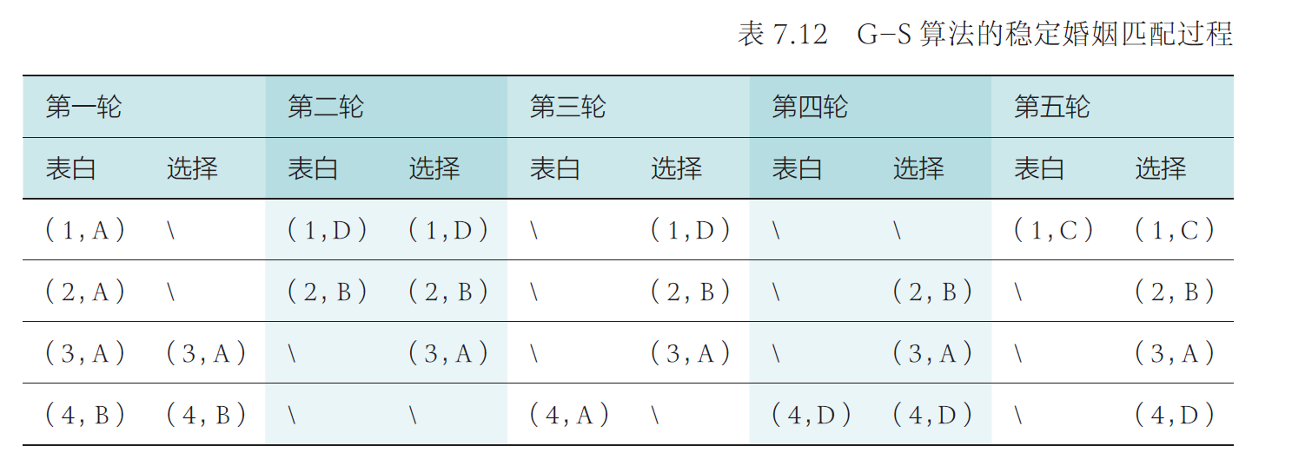
三、博弈规则设计
博弈规则设计：双边匹配问题
1962年，美国数学家大卫·盖尔和博弈论学家沙普利提出了针对双边稳定匹配问题的解决算法（也被称为Gale-Shapely算法或G-S算法），并将其应用于稳定婚姻问题的求解[Gale 1962]，算法过程如下：
  单身男性向最喜欢的女性表白
  所有收到表白的女性从向其表白男性中选择最喜欢的男性，暂时匹配
  未匹配的男性继续向没有拒绝过他的女性表白。收到表白的女性如果没有完成匹配，则从这一批表白者中选择最喜欢男性。即使收到表白的女性已经完成匹配，但是如果她认为有她更喜欢的男性，则可以拒绝之前的匹配者，重新匹配
  如此循环迭代，直到所有人都成功匹配为止
Notes:
正文

Slide 44
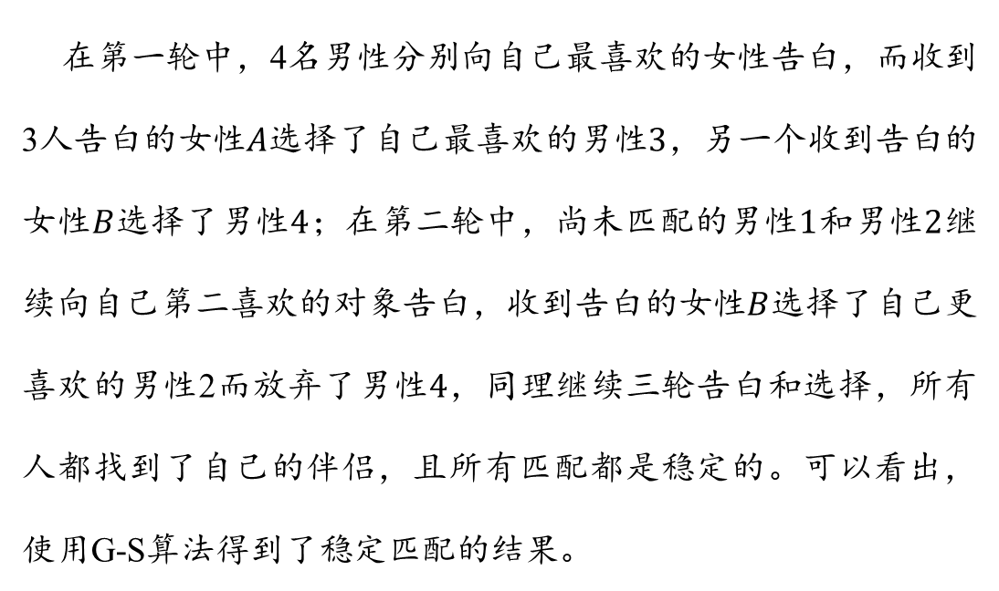
三、博弈规则设计
博弈规则设计：双边匹配问题
在第一轮中，4名男性分别向自己最喜欢的女性告白，而收到3人告白的女性$A$选择了自己最喜欢的男性$3$，另一个收到告白的女性$B$选择了男性$4$；在第二轮中，尚未匹配的男性$1$和男性$2$继续向自己第二喜欢的对象告白，收到告白的女性$B$选择了自己更喜欢的男性2而放弃了男性$4$，同理继续三轮告白和选择，所有人都找到了自己的伴侣，且所有匹配都是稳定的。可以看出，使用G-S算法得到了稳定匹配的结果。
Notes:
正文

Slide 45
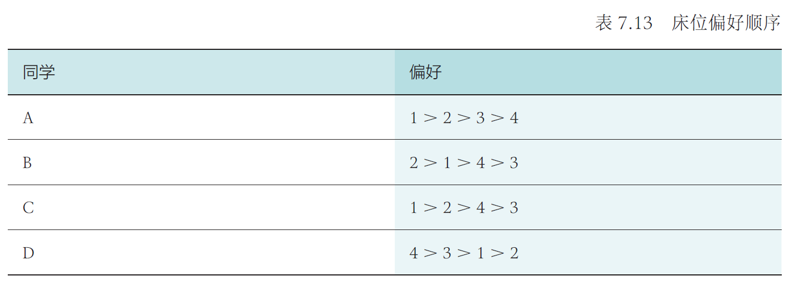
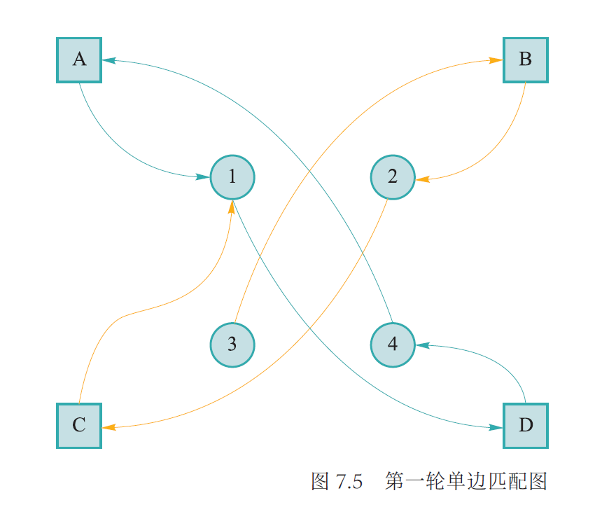
三、博弈规则设计
博弈规则设计：单边匹配算法
在匹配问题中，除了需要双向选择的双边匹配问题，还有一种类似于以物易物方式的交换匹配问题，被称为单边匹配问题，例如座位的分配。
对于这种单边匹配问题，1974年，沙普利和斯卡夫提出了针对单边匹配问题的稳定匹配算法“最大交易圈算法（Top-trading cycle，TTC）”，算法过程如下：
首先记录每个标的物的初始占有者，或者对物品进行随机分配。
每个交易者连接一条指向他最喜欢的标的物的边，并从每一个标的物连接到其占有者或是具有高优先权的交易者。
此时形成一张有向图，且必存在环，这种环被称为“交易圈”，对于交易圈中的交易者，将每人指向结点所代表的标的物赋予交易者，同时交易者放弃原先占有的标的物，占有者和匹配成功的标的物离开匹配市场。
接着从剩余的交易者和标的物之间重复进行交易圈匹配，直到无法形成交易圈，算法停止。
假设某寝室有A、B、C、D四位同学和1、2、3、4四个床位，当前给A、B、C、D四位同学随机分配4、3、2、1四个床位
Notes:
正文

Slide 46
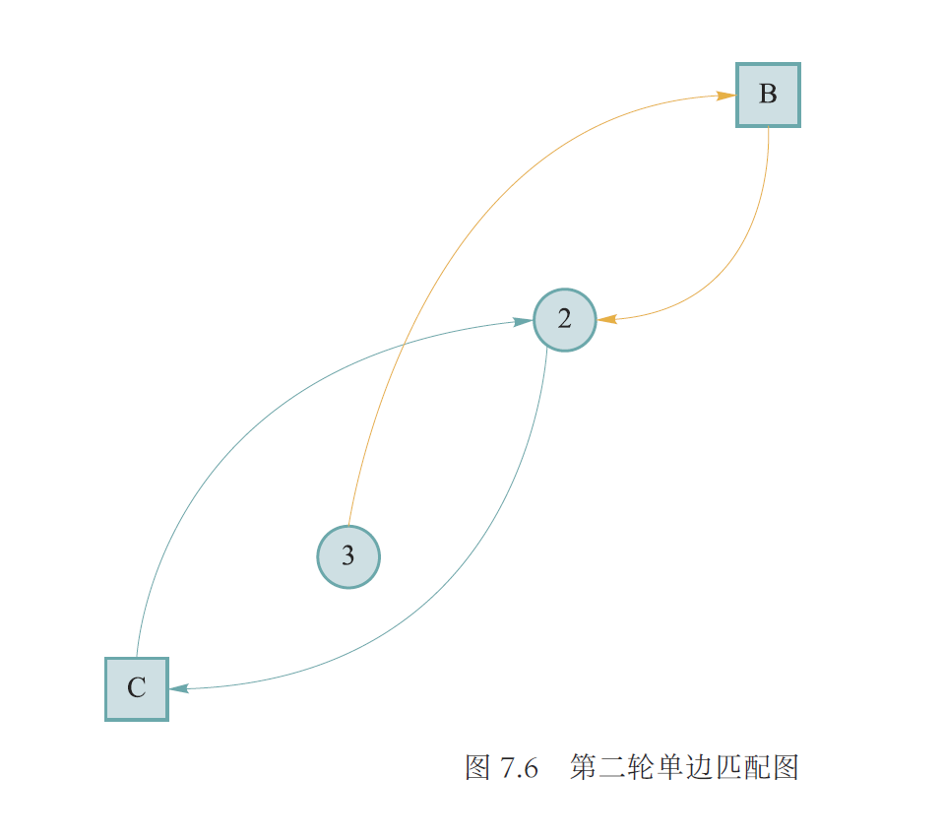
三、博弈规则设计
博弈规则设计：单边匹配算法
假设某寝室有A、B、C、D四位同学和1、2、3、4四个床位，当前给A、B、C、D四位同学随机分配4、3、2、1四个床位
在图7.5可以看出，A和D之间构成一个交易圈，可达成交易，所以A得到床位1，D得到床位4，之后将 A和D以及1和4从匹配图中移除。
从图7.6可以看出，B和C都希望得到床位2，无法再构成交易圈，但是由于C是床位的本身拥有者，所以C仍然得到床位2，B只能选择床位3 。
Notes:
正文

Slide 47
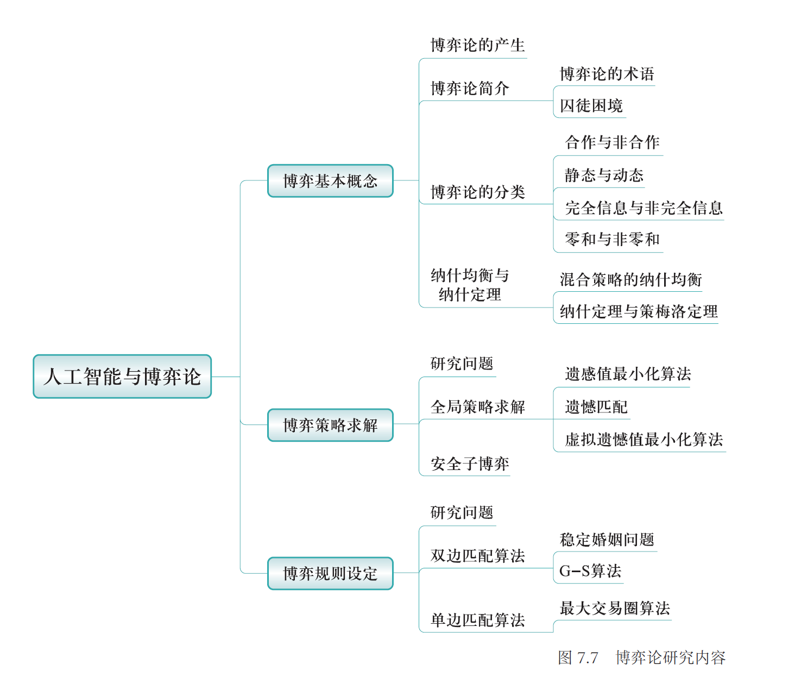
四、非完全信息博弈
博弈研究内容
Notes:
正文

Slide 48
四、非完全信息博弈
博弈研究内容
深度强化学习越来越多的被应用于博弈的策略求解。强化学习的主要思想是通过试错和搜索来优化自身的行动[Sutton 2018]，这一过程可以直接被应用于博弈的决策中。在连续动态的环境中，通过强化学习的训练，可以让参与博弈的AI智能体在不同情况下能够找到可获得最大收益的最佳策略[Racanière 2017]，在许多游戏AI中，都运用了这种方法来进行对战，并最终战胜人类玩家[Jaderberg 2018] [Arulkumaran 2019]。强化学习和博弈论的核心交集是 “决策优化”，但前者聚焦 “智能体与环境的单 / 多主体交互学习”，后者聚焦 “多主体策略互动的均衡分析”，关键差异在研究对象、目标和核心问题。
近年来，非完全信息下的德州扑克智能系统Libratus在与人类选手对弈比赛中屡战屡捷，德州扑克就是一种典型的非完全信息博弈。在进行游戏前，Libratus首先通过虚拟遗憾值最小化算法，反复进行迭代，进行自我博弈，锻炼进行游戏的能力。在实际对局中，Libratus在博弈中不断寻找安全子博弈，进一步缩小搜索空间，并找到子博弈的最佳策略。在每局比赛结束后，将游戏最终结果通过强化学习反馈给决策网络以进一步优化参数[Brown 2018]。
Notes:
正文

Slide 49
四、非完全信息博弈
博弈研究内容
最近，Libratus被拓展到德州扑克多人博弈系统Pluribus，Pluribus在六人无限注德州扑克的较为简单场景下击败人类专业选手[Brown 2019]。在训练中，Pluribus 采用了蒙特卡洛虚拟遗憾最小化算法（Monte Carlo counterfactual regret minimization, MCCFR）。MCCFR随机考虑一部分行动，来选择应该采取的决定。在每一次迭代中，Pluribus根据在场玩家已经展示出来策略来模拟一盘游戏，然后在模拟游戏中寻找最适合自己的最优策略。每一回合，Pluribus都会加入一个虚拟遗憾值，使它会后悔上次没有用其他更好的策略，以保证Pluribus在下一轮倾向于选择上次后悔没选的策略。Pluribus就这样在“吾日三省吾身”中不断提高自己的水平。在实际对决了，为了应对对手可能会改变策略这一情况，Pluribus采用了有限前瞻搜索（Depth-limited search）方法，不苛求对所有可能结果进行采样，而是在搜索中可“截断搜索”、以自适应来应对对手策略变化，达到更为精细搜索的目的。
Notes:
正文

Slide 50
延
伸
阅
读
规避随机性与命运：骰子占卜到算法博弈
投骰子和占卜术：古代先民在预测诸如重大战事和重要出行等超越了人类能力的活动时，往往通过投骰子和占卜术来完成，从而以骰子和占卜结果来规避随机性和命运。占卜术最早诞生在商朝，其中“占”意为观察，“卜”是以火灼龟壳，即通过观察火烧之后龟壳的裂纹形状来预测吉凶福祸。
最优解向均衡解迈进：“给定你的策略，我的策略是我最好的策略；给定我的策略，你的策略也是你最好的策略”，这是博弈中所达成均衡态势的通俗表达。博弈论拥抱人工智能，推动人工智能从感知智能向决策智能转变，这一转变使人工智能从追求最优解向探索均衡解迈进。
博弈迷雾给算法博弈带来的重重挑战：与骰子占卜和兵棋推演不同，人工智能和博弈论的结合开辟了以数据驱动机器学习方法来规避随机性和命运的手段，以算法博弈（Algorithmic game theory）来解决复杂现实问题。英国数学家布鲁诺斯基曾回忆过与冯诺依曼的一次交流。冯诺依曼认为围棋不是博弈，虽然因为计算复杂而难以找到答案，但是在理论上围棋一定有个最佳落子。但是，真正的博弈就像我们现实生活，充满虚张声势以及欺骗小伎俩，自以为别人也认为我会如此行事。
Notes:
延伸阅读

Slide 51

围棋、扑克和即时战略游戏本质上都是博弈问题。人工智能在这些领域取得进展正是人工智能与博弈论相结合的结果。20 世纪90 年代中后期，博弈论和计算科学融合形成算法博弈论，这个新的研究领域发展迅速。
人工智能正在从感知智能向决策智能转变，从集中式结构向多智能体分布式结构演进，这使得人工智能博弈成为重要研究内容，其核心内容包括算法博弈论及计算经济学、算法与机器学习相结合的机器学习理论、博弈论与机器学习相结合的多智能体学习等。
Notes:
本章小结

Slide 52

101
Notes:
结语

